Slide 1
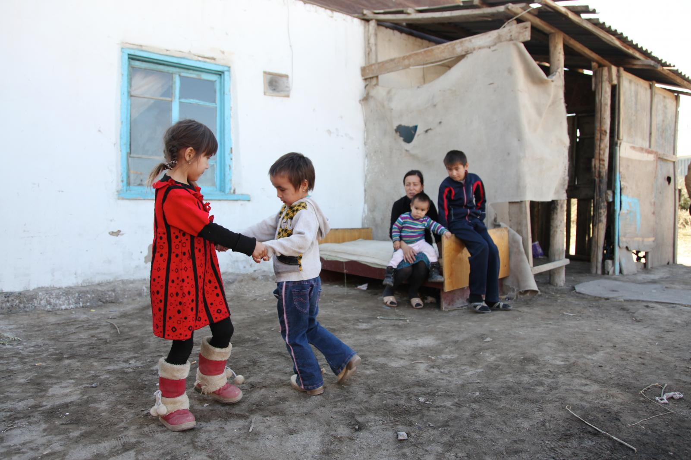
Обучение по защите от сексуальной эксплуатации и надругательств (ЗСЭН) и проведению Оценки ЗСЭСН для партнеров ЮНФПА
Июнь 2021 г.
Notes:
Приветствие. Здравствуйте. Меня зовут Халида Ажигулова. Я консультант ЮНФПА по защите от сексуального эксплуатации и надругательств. В этом качестве я оказываю техническую поддержку казахстанскому офису ЮНФПА в реализации Процедуры по управлению рисками сексуальной эксплуатации и надругательств при реализации партнерских отношений, а также оказываю поддержку Партнерам ЮНФПА в проведении оценки по защите от сексуальной эксплуатации и надругательств.
Сегодня мы рассмотрим техническое руководство по проведению Оценки ЗСЭН, которое предназначено для укрепления потенциала партнерских организаций ЮНФПА в отношении СЭН

Slide 2
Правила участия
Просим указать свои имя, фамилию и организацию
Вы можете писать свои вопросы в поле чата ZOOM во время тренинга.
Каждый вопрос важен.
Каждое мнение ценно.
Будет ТРИ упражнения в секционных группах:
ПЕРВОЕ упражнение – индивидуальное для каждого Партнера.
ВТОРОЕ И ТРЕТЬЕ упражнения - участники будут распределены случайным образом.

Slide 3
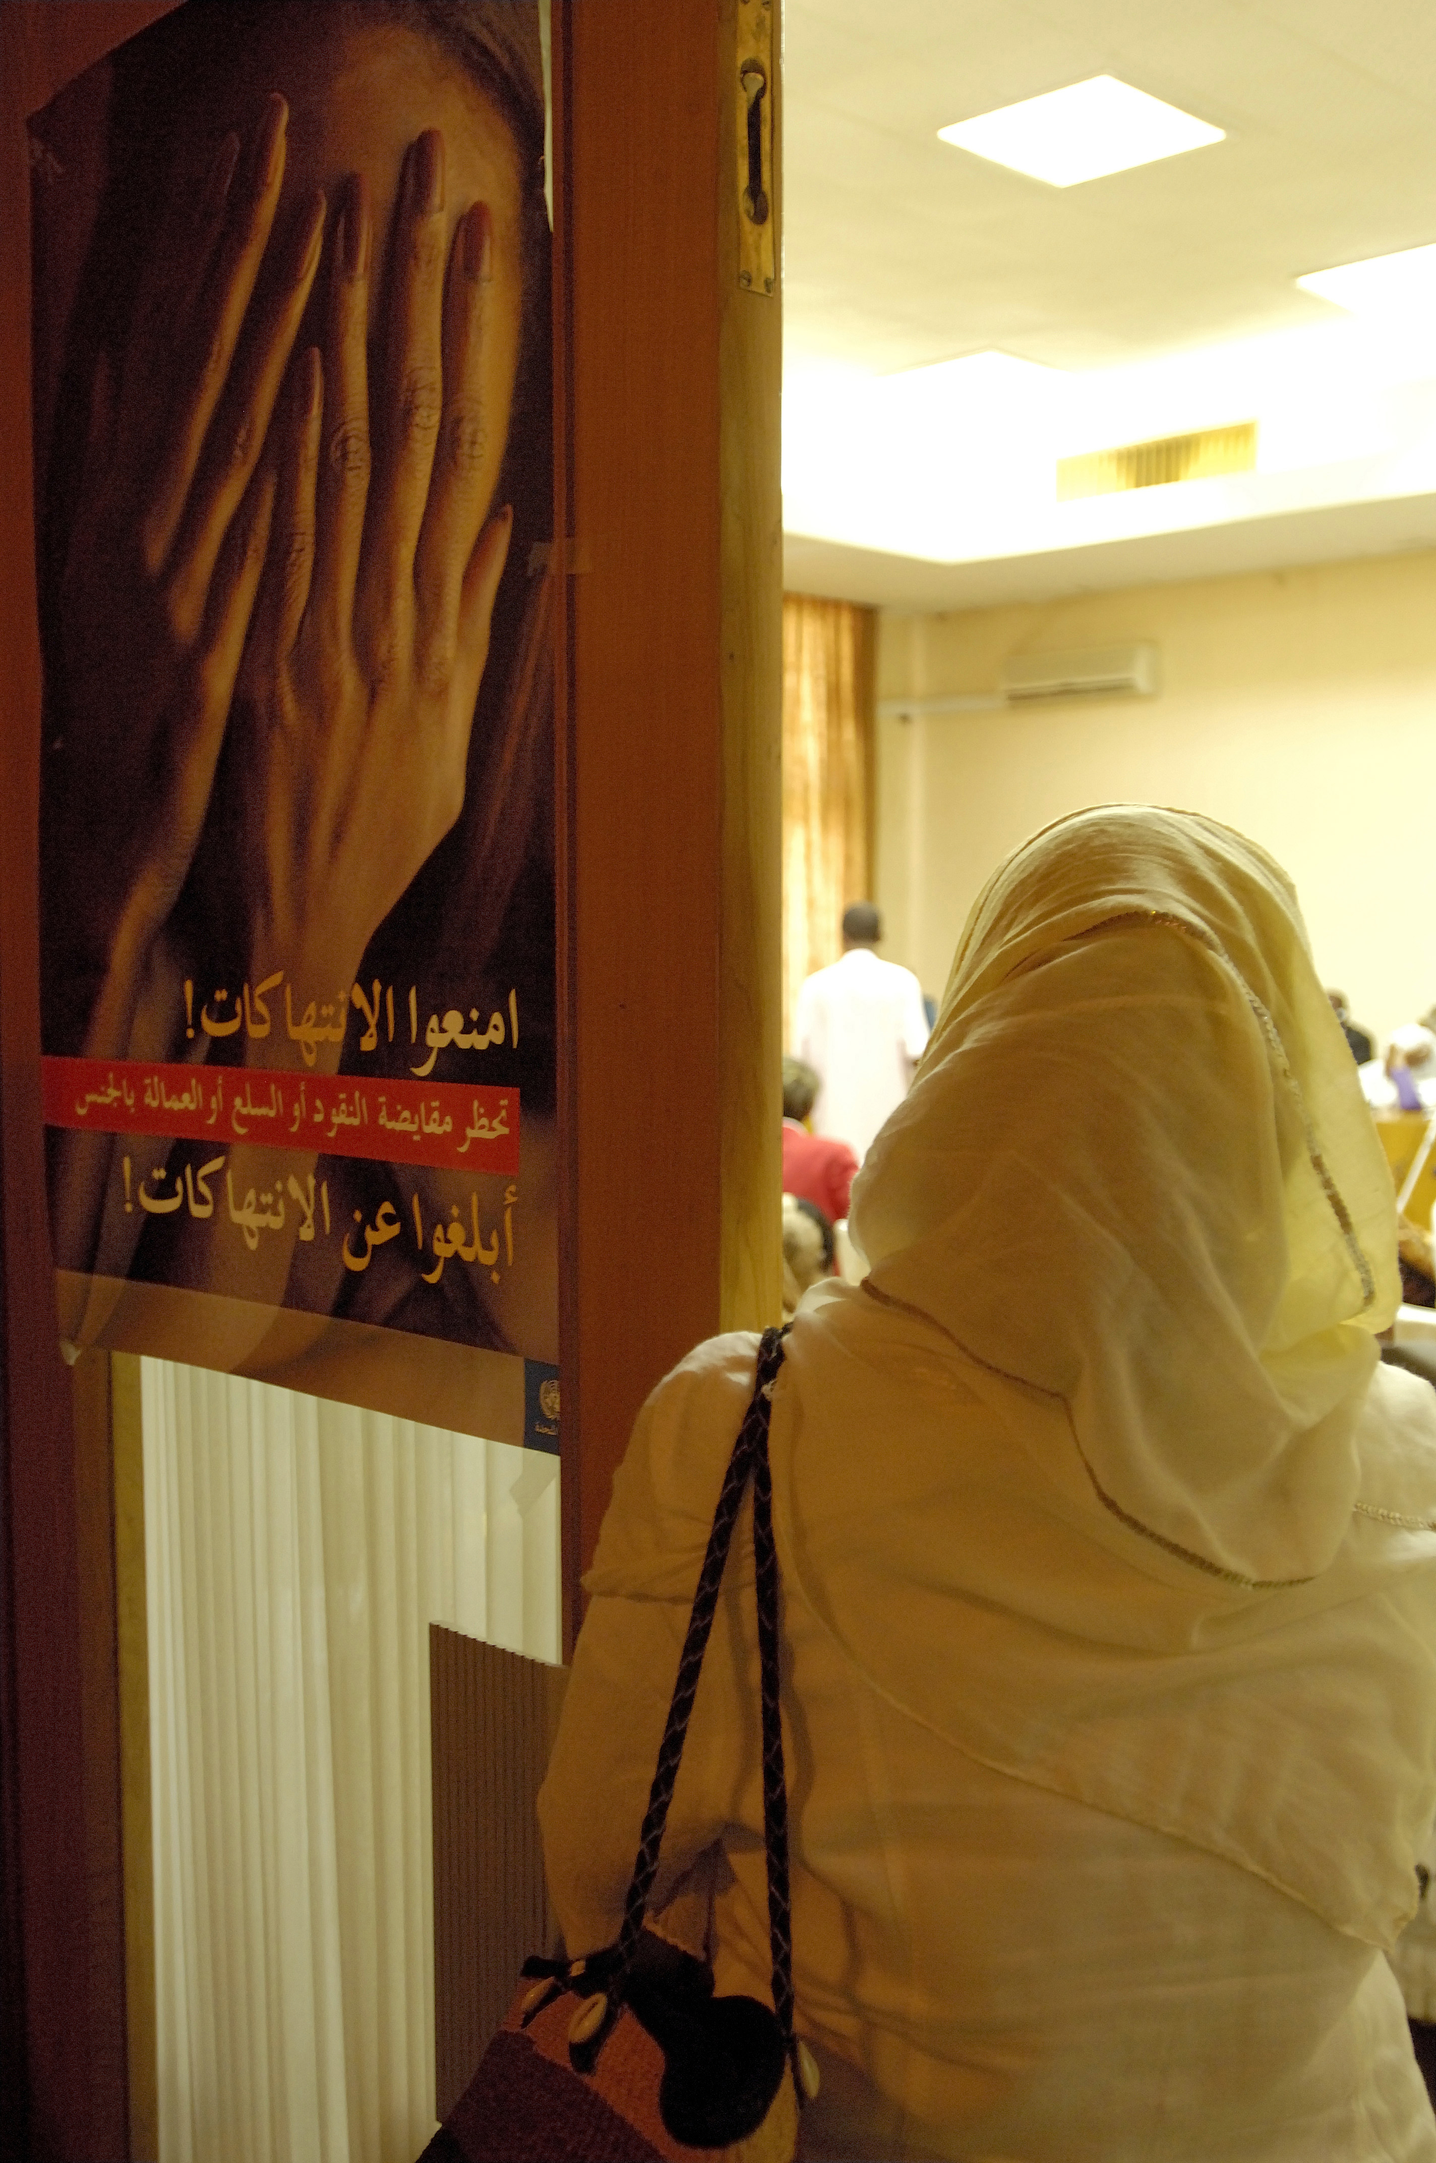
Обзор повестки дня
Сессия 1: Что такое СЭН?
Сессия 2: Приоритетные области защиты от СЭН
UN Photo/Fred Noy
Notes:
Попросите участников вкратце озвучить свои повестки дня, чтобы определить время выступлений

Slide 4
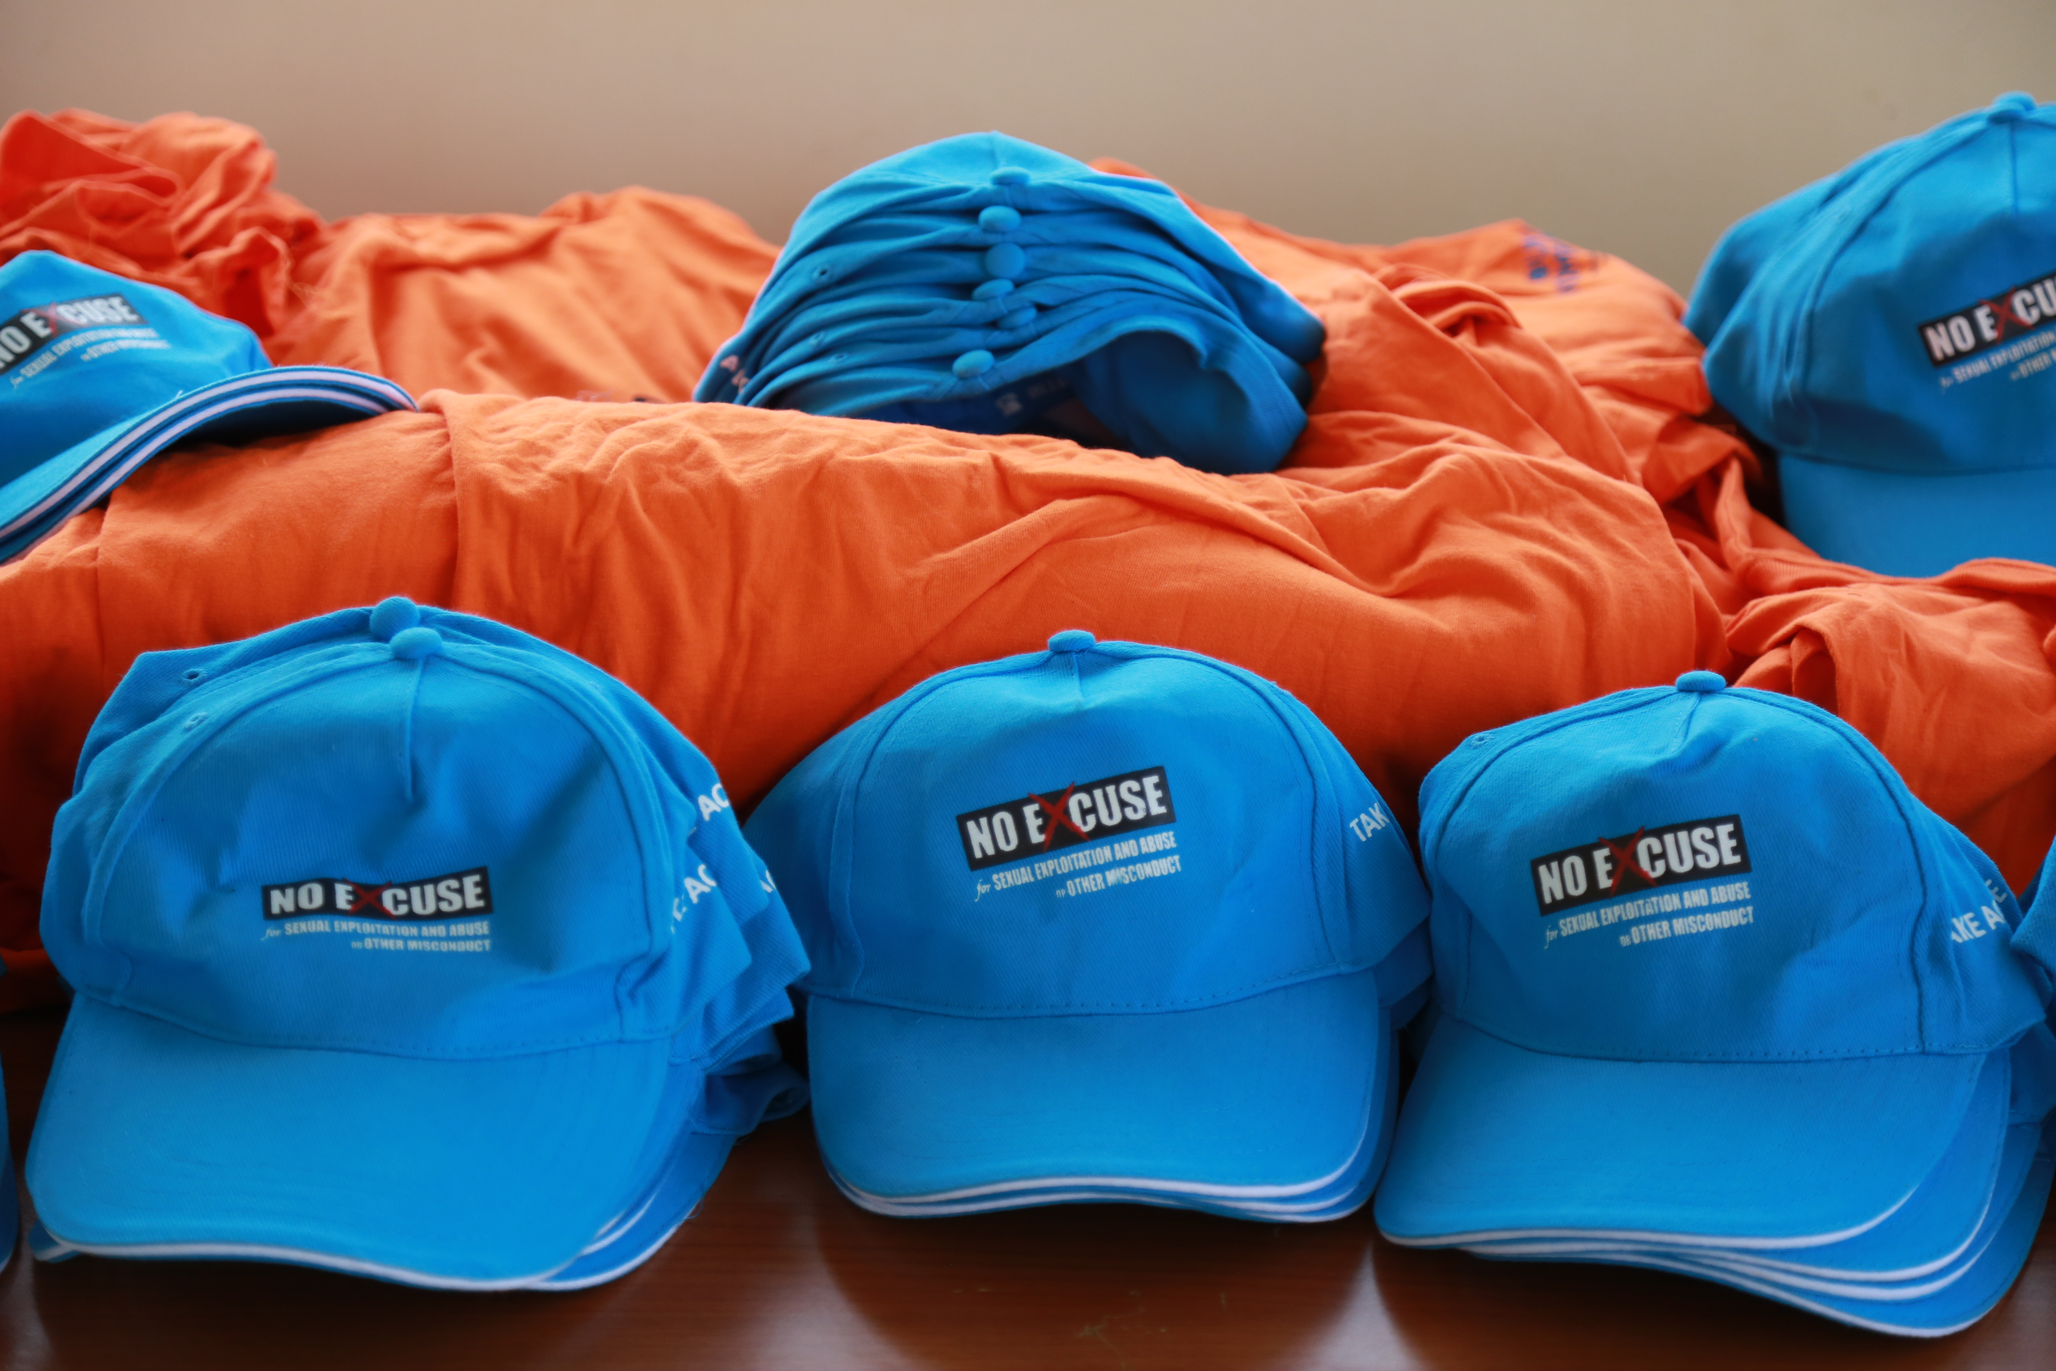
Цели обучения
Понять ожидания ЮНФПА для партнеров в отношении ЗСЭН
Оценить сильные стороны организации и области, требующие улучшения
Разработать стратегию для устранения выявленных пробелов (если требуется)
UN Photo/Nektarios Marcogiannis
Notes:
Сегодняшний тренинг поможет партнерам:
Понять ожидания ЮНФПА для партнеров в отношении ЗСЭН, и
Понять, как пользоваться Техническим руководством ЗСЭН, чтобы:
Оценить сильные стороны их организации и области, требующие улучшения
Определить стратегии для устранения пробелов

Slide 5
Cессия 1:
Что такое сексуальная эксплуатация и надругательства?

Slide 6
Результаты опроса
https://docs.google.com/forms/d/1tUIDjwPIH22NwUvETr2fB0JjycJlTWyTpOg29jOCjj4/edit
Notes:
Ссылка на данный опрос будет направлен участникам заранее за 1-2 дня до тренинга для лучшего погружения в тему обучения: https://docs.google.com/forms/d/e/1FAIpQLSdUteFZbCubvML6mXKiDuxBE9VMhoyb2f8d6cC3Ll32_xRiWg/viewform?usp=sf_link
Данный опрос позволит участникам ознакомиться с конкретными примерами СЭН, а также обязанностями сотрудников ООН и партнеров по защите от СЭН
Вопросы будут выведены на экран до начала основного тренинга
Вопросы для опросника сформированы на основании тренинга по ЗСЭН https://agora.unicef.org/pluginfile.php/583396/mod_scorm/content/15/scormdriver/indexAPI.html):
Кто должен соблюдать стандарты поведения ООН против сексуальной эксплуатации и надругательства? (выберите все, что применимо):
Международные и местные сотрудники ООН
Международные и местные консультанты и подрядчики
Волонтеры ООН и стажеры
Организации-партнеры, которые аффилированы с ООН
ОТВЕТ: все ответы верны
КОГДА должны соблюдаться стандарты поведения ООН против сексуальной эксплуатации и надругательства?
На работе или в командировке
Весь день, каждый день, на работе и вне работы (в частной жизни)
Ответ: 2. Стандарты ООН против сексуальной эксплуатации и надругательства должны соблюдаться Весь день, каждый день, на работе и вне работы всеми лицами, на которых они распространяются.
Верно или неверно?
Стандарты поведения ООН против сексуальной эксплуатации и надругательства запрещают секс с работниками(цами) секс-услуг, кроме тех стран, где проституция официально легализована.
Верно
Неверно
Ответ: 2 Неверно. Стандарты поведения ООН запрещают секс с работниками секс-услуг в любой стране и мире.
4. Что является сексуальной эксплуатацией?
Любое злоупотребление или покушение на злоупотребление уязвимым положением, властью или доверием в сексуальных целях.
Физическое действие или угроза физическим действием против половой неприкосновенности либо с применением силы, либо в неравных условиях или с принуждением.
Любое нежелательное сексуальное действие, просьба об оказании сексуальных услуг, вербальное или физическое поведение или жесты сексуального характера, или любое другое поведение сексуального характера, которое может с большое вероятностью привести к оскорблению или унижению другого лица.
ОТВЕТ: 1 (2 – это определение сексуального насилия, 3 – определение сексуальных домогательств)
5. Что является сексуальным надругательством?
Любое злоупотребление или покушение на злоупотребление уязвимым положением, властью или доверием в сексуальных целях.
Физическое действие или угроза физическим действием против половой неприкосновенности либо с применением силы, либо в неравных условиях или с принуждением.
Любое нежелательное сексуальное действие, просьба об оказании сексуальных услуг, вербальное или физическое поведение или жесты сексуального характера, или любое другое поведение сексуального характера, которое может с большое вероятностью привести к оскорблению или унижению другого лица.
ОТВЕТ: 2
6. Что является сексуальным домогательством?
Любое злоупотребление или покушение на злоупотребление уязвимым положением, властью или доверием в сексуальных целях.
Физическое действие или угроза физическим действием против половой неприкосновенности либо с применением силы, либо в неравных условиях или с принуждением.
Любое нежелательное сексуальное действие, просьба об оказании сексуальных услуг, вербальное или физическое поведение или жесты сексуального характера, или любое другое поведение сексуального характера, которое может с большое вероятностью привести к оскорблению или унижению другого лица.
ОТВЕТ: 3
7. Есть ли у сотрудников ООН иммунитет от уголовного преследования за совершение сексуального надругательства?
1. Да
2. Нет
ОТВЕТ: Нет, у сотрудников ООН есть только функциональный иммунитет для осуществления своих профессиональных функций.
8. Являются ли следующие действия видами сексуальной эксплуатации и надругательства для сотрудников ООН и организаций, которые аффилированы с ООН?
Варианты ответа для каждого:
ДА, всегда являются
НЕТ, никогда не являются
ВЫБЕРИТЕ ТОЛЬКО 1 ВАРИАНТ:
- Секс с лицами младше 16 лет (Ответ: Да)
- Секс лицами старше 16 лет, но младше 18 лет (Ответ: Да)
- Добровольные сексуальные отношения с членами сообщества старше 18 лет (Ответ: НЕТ)
- Секс с работниками/работницами секс-услуг (Ответ: Да)
- Секс с лицом, которое сказало, что ему 20 лет, но по факту 17 лет (Ответ: Да)
- Предоставление подарков, работы, денег, помощи в обмен на секс (Ответ: Да)
9. В каких ситуациях сотрудники ООН и организаций, аффилированных с ООН, обязаны сообщать о СЭН?
1. Только если они могут доказать факт совершения СЭН
2. Только если это сотрудник из Вашей организации
3. Во всех ситуациях, когда имеются РАЗУМНЫЕ подозрения в отношении коллеги, в своем и в любом другом агентстве ООЕ, а также в любой другой организации вне системы ООН
ОТВЕТ: 3
10. Все сотрудники ООН и организаций, аффилированных с ООН, ОБЯЗАНЫ:
1. Знать Стандарты поведения ООН против СЭН
2. Соблюдать Стандарты поведения ООН против СЭН
3. Сообщать о СЭН, совершенном сотрудником ООН или коллегой
4. Сотрудничать с сотрудниками ООН по расследованиюпо СЭН
5. Все вышеперечисленное
Ответ: 5

Slide 7
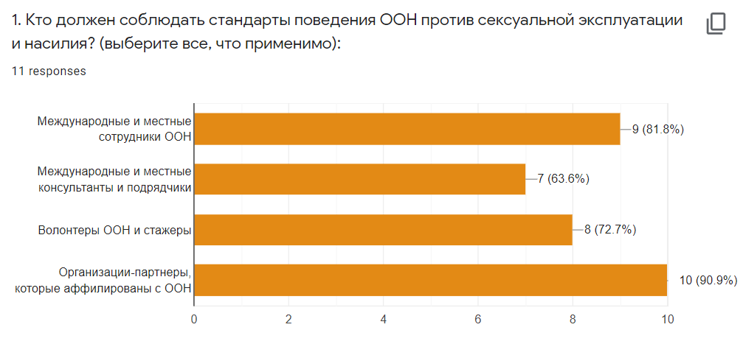
Notes:
На этом слайде будут размещены ответы

Slide 8
Каковы последствия СЭН?
Напишите на экране (Выберите вверху View options + Annotate + Text)
Или в чате
Группа 1: Для лиц, переживших СЭН?
Группа 2: Для сообществ?
Группа 3: Для Вашей организации?
Группа 4: Для всего сектора помощи?
Группа 5: Для Вас лично, как сотрудника?
Notes:
Варианты ответов:
Последствия для пострадавших от СЭН:
Физический вред:
• Ушибы и травмы
• Проблемы с репродуктивной системой
• Нежелательная беременность
• Сексуальная дисфункция.
• Заражение ВИЧ
• Другие инфекции, передающиеся половым путем.
Эмоциональный и психологический вред
• Чувство стыда и вины
• Низкая самооценка
• Беспокойство
• Депрессия
• Расстройства пищевого поведения и сна.
• Суицидальное поведение и членовредительство
• Злоупотребление алкоголем и наркотиками
• Небезопасное сексуальное поведение
• Посттравматическое стрессовое расстройство (ПТСР).
Социальный вред
Во многих странах существуют строгие социальные нормы в отношении ожидаемого поведения женщин, мужчин, девочек и мальчиков. Когда происходит сексуальная эксплуатация и насилие, семьи и общины могут наказывать жертв за нарушение этих социальных норм.
Жертвы могут:
• Быть избитым своими семьями
• быть вынужденным покинуть дом
• Теряют финансовую поддержку своей семьи
• подвергаться остракизму со стороны своих сообществ
Воздействие на детей, рожденных в результате СЭН:
- Трудная жизненная ситуация (жизнь в бедности)
- Психо-социальная травма, недостаток внимания и небрежное отношение со стороны матери и других родственников
- Риск стать жертвой педофилии и бытового насилия, вовлечение в проституцию и иные преступления
Последствия для сотрудников ООН и партнеров ООН:
Они потеряют работу и больше не смогут работать на ООН.
Они подвергнутся уголовному преследованию.
Возникнет риск для их здоровья и безопасности: Риск возмездия со стороны сообщества, Риск заразиться ВИЧ или ЗППП
Будет нанесен ущерб их личной жизни.
Коллеги абьюзера тоже могут подвергнуться возмездию со стороны сообщества бенефициаров
Последствия для ООН и организаций партнеров ООН и всему сектору оказания помощи
Ущерб репутации и доверию к ООН и ее партнерам
Ущерб мандату защиты населения
Усиление торговли людьми, чтобы предлагать секс-услуги сотрудникам ООН
Отсутствие поддержки со стороны населения и стран

Slide 9
Определения
“Сексуальная эксплуатация” – любое злоупотребление или покушение на злоупотребление уязвимым положением, властью или доверием в сексуальных целях, включая, помимо прочего обретение денежной, социальной или политической выгоды от сексуальной эксплуатации другого лица.
“Сексуальное надругательство” это физическое действие или угроза физическим действием против половой неприкосновенности либо с применением силы, либо в неравных условиях или с принуждением.
«Сексуальное домогательство» - любое нежелательное сексуальное действие, просьба об оказании сексуальных услуг, вербальное или физическое поведение или жесты сексуального характера, или любое другое поведение сексуального характера, которое может с большое вероятностью привести к оскорблению или унижению другого лица.
Бюллетень Генерального секретаря (ST/SGB/2003/13)
Notes:
Важно с самого начала убедиться в том, что все участники понимают стандартное определение ООН, основанное на Бюллетене ГС. (2003 г.).
Также убедитесь в том, что участники понимают разницу между СЭН и сексуальным домогательством. В обоих случаях, Противоправные сексуальные действия совершаются сотрудниками агентств ООН или его партнерами. Однако лица, пережившие инциденты СЭН, являются бенефициарами или членами сообщества, тогда как лица, пережившие случаи сексуальных домогательств, являются персоналом агентств ООН или самих партнеров. Инструментарий охватывает только инциденты СЭН.
Вы можете также упомянуть, что СЭН – это одна из форма Гендерного Насилия и может включать “нарушение охраны детства”, если “поведение (персонала организации) наносит значительный вред ребенку, включая любые виды физического, эмоционального или сексуального надругательства, халатного отношения или эксплуатации. Таким образом, партнеры должны уделять особое внимание потребностям детей в рамках своих усилий ЗСЭН.

Slide 10
Cессия 2:
Приоритетные области защиты от ЗСЭСН

Slide 11
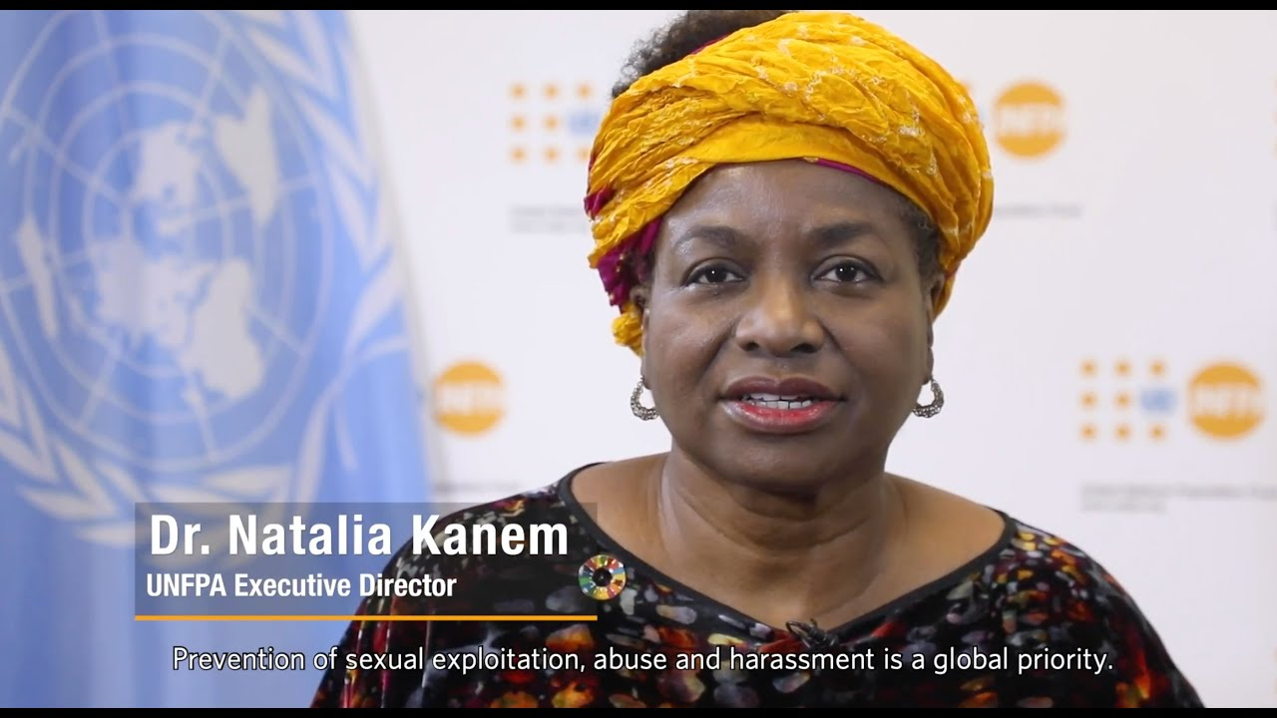
«ЮНФПА категорически не приемлет все формы сексуальных проступков, независимо от того, совершены ли они в отношении получателя помощи или коллеги. Сексуальная эксплуатация и надругательство, а также сексуальные домогательства нарушают права человека и являются предательством основных ценностей ООН. Интересы и достоинство пострадавших определяют подход ЮНФПА к предотвращению, реагированию и помощи»
Д-р Наталия Канем
Исполнительный директор ЮНФПА
Обучение по Оценке ЗСЭН
Notes:
ЮНФПА твердо привержен политике нулевой терпимости к СЭН, что означает, что ЮНФПА и ВСЕ наши партнеры должны принимать соответствующие и эффективные внутренние политики меры для защиты от, предотвращения и реагирования на СЭН.

Slide 12
ПРОТОКОЛ ОРГАНИЗАЦИИ ОБЪЕДИНЕННЫХ НАЦИЙ О ЗАЯВЛЕНИЯХ О СЕКСУАЛЬНОЙ ЭКСПЛУАТАЦИИ И СЕКСУАЛЬНЫХ НАДРУГАТЕЛЬСТВАХ С УЧАСТИЕМ ПАРТНЕРОВ ПО РЕАЛИЗАЦИИ ПРОГРАММ
1. В настоящем протоколе изложены требования ООН, в том числе ее фондов и программ (совместно именуются «ООН»), которые в ходе работы с партнерами по реализации применяются с целью обеспечить необходимые меры и действия для предотвращения сексуальной эксплуатации и сексуальных надругательств (СЭСН).
…
3. ООН не поддерживает партнерские отношения с организациями, которые не принимают мер по предотвращению сексуальной эксплуатации или сексуальных надругательств, не расследуют заявления об этом или не принимают мер к исправлению ситуации. Непринятие таких мер и нерасследование таких заявлений дает основания для расторжения любого соглашения о сотрудничестве с ООН.
Notes:
Приверженность ЮНФПА защите от СЭН вытекает из Протокола ООН о заявлениях о СЭН с участием партнеров, который применим ко ВСЕМ агентствам, фондам и программам ООН при работе с партнерами-исполнителями.
Поэтому для ЮНФПА крайне важно, чтобы наши Партнеры в равной степени разделяли наши ценности и нашу политику абсолютной нетерпимости по отношению к СЭН и чтобы они в равной степени были привержены обеспечению адекватных гарантий и соответствующих мер по предотвращению сексуальной эксплуатации и надругательств.

Slide 13
Бюллетень ГенСека ООН «Специальные меры по защите от сексуальной эксплуатации и сексуальных надругательств» ST/SGB/2003/13
Раздел 3: Запрещает СЭН и устанавливает 6 стандартов поведения для персонала ООН и их партнеров:
СЭН – грубый проступок и основание для дисциплинарных мер
Запрет на секс с детьми (младше 18 лет)
Запрет сексуальных услуг в обмен на деньги, работу, товары или услуги.
Запрет на половые связи с получателями помощи
Обязанность сотрудников сообщить о разумных подозрениях СЭН по установленным каналам информирования
Обязанность сотрудников и руководства создавать и поддерживать обстановку нетерпимости к СЭН.
Notes:
Бюллетень Генерального секретаря Специальные меры по защите от сексуальной эксплуатации и сексуальных надругательств
Запрещает СЭН и устанавливает 6 стандартов поведения для персонала ООН и их партнеров:

Slide 14
Приоритетные области
предотвращение
информирование и отчетность
помощь
расследования
Notes:
Давайте углубимся в некоторые ключевые области по предотвращению и реагированию на СЭН: предотвращение, информирование и отчетность, помощь и расследования.

Slide 15
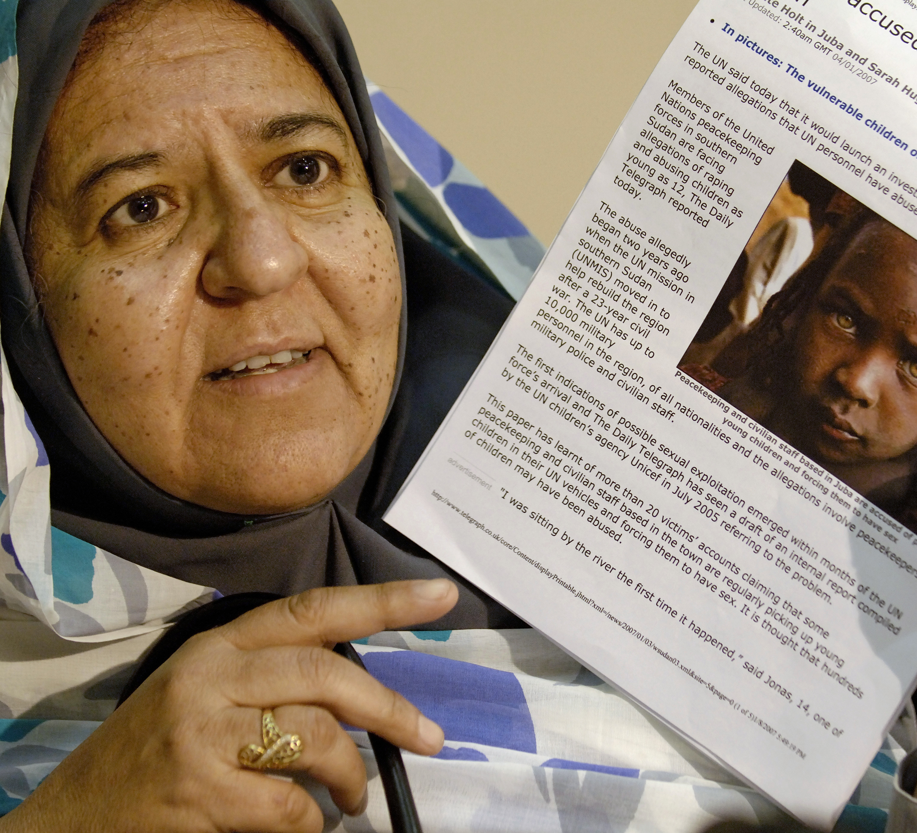
Предотвращение
Снижает вероятность инцидентов СЭН
Способствует более эффективному информированию, отчетности и реагированию
UN Photo/Fred Noy
Notes:
Меры по предотвращению крайне важны для
снижения вероятности инцидентов СЭН
повышения эффективности информирования, отчетности и реагирования
Предотвращение поддерживает информирование, отчетность и реагирование, потому что персонал, бенефициары и местные сообщества становятся осведомленными о том, что представляет собой ненадлежащее поведение со стороны персонала по оказанию помощи.
Бенефициары также будут знать о системах, которые организации создали для информирования, отчетности и реагирования на инциденты, и, таким образом, могут с большей вероятностью использовать их.

Slide 16
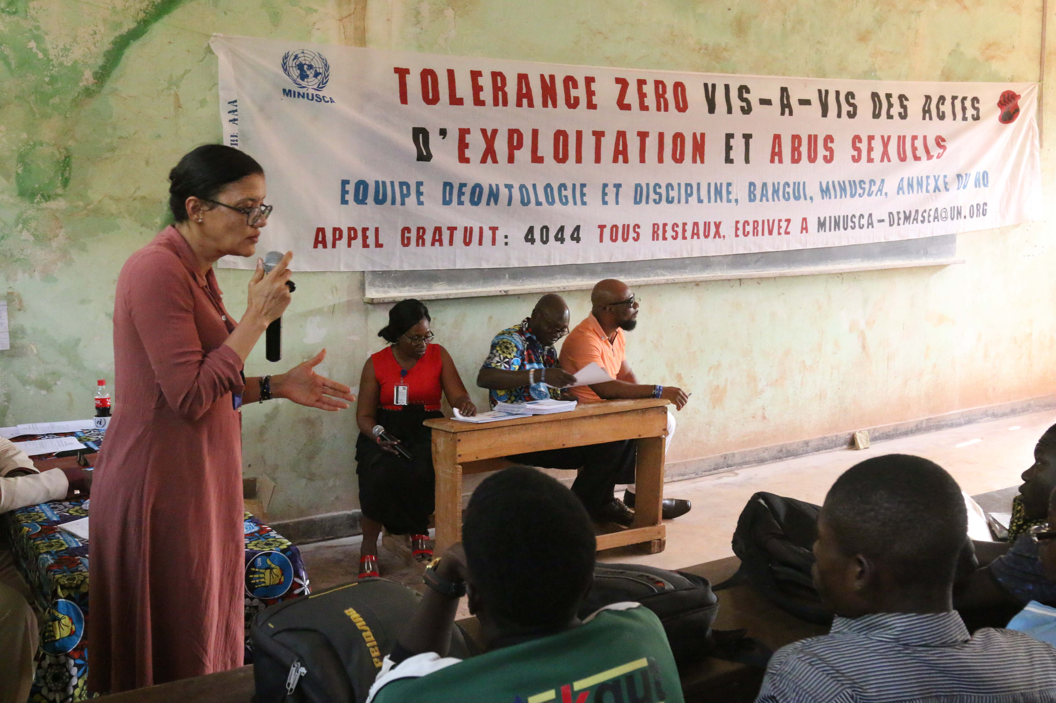
Предотвращение
Политика
Процедуры
Обучение
Повышение осведомленности среди получателей помощи
Оценка рисков и управление рисками
Notes:
Предотвращение охватывает 5 областей: политика, процедуры, обучение, повышение осведомленности и оценка рисков и управление ими.

Slide 17
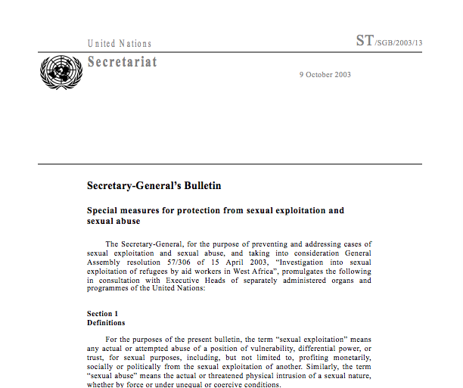
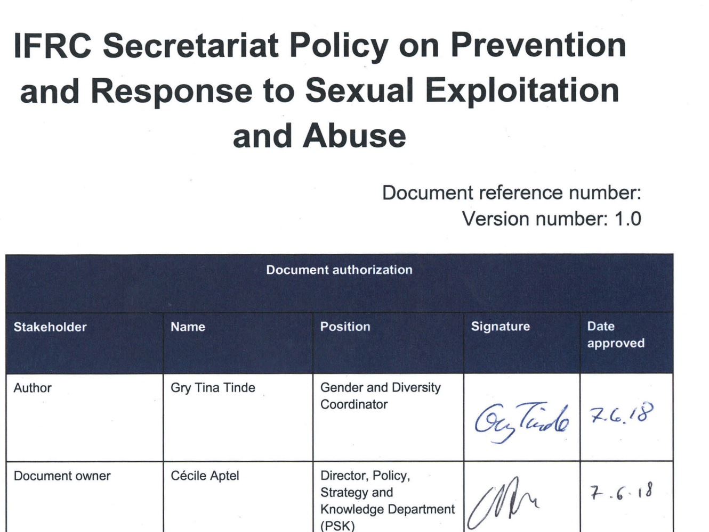
Предотвращение: политика
Notes:
Организации должны придерживаться политики, включающей положение об абсолютной нетерпимости в отношении к СЭН, содержание политики доводится до сведения всем сотрудникам организации и подтверждается подписью каждого лица.
Программные документы демонстрируют приверженность организации к политике абсолютной нетерпимости к СЭН и обеспечивают основу для их действий.
Организации могут использовать свои существующие документы, такие как кодексы поведения, для формирования политики своей организации, или создать автономную политику ЗСЭН, в зависимости от своих потребностей..

Slide 18
Предотвращение: процедуры
Управление
Персонал
Сотрудник по ЗСЭН
Отдел кадров
Проводит проверку кандидатов на СЭН
Кому нужно сообщать о жалобах
Общий контроль
Соблюдение кодекса поведения
Сообщение о жалобах
Проводит тренинги по ЗСЭН
Внедрение пункта о ЗСЭН в контракты
Notes:
Системы управления организацией и персоналом должны учитывать ЗСЭН посредством выполнения следующих процедур на местах. Процедуры описывают, как применять политики ЗСЭН на практике.
Наличие строгих процедур в отношении ЗСЭН - это возможность для организаций обеспечить надлежащее распределение ответственности за работу по ЗСЭН. В частности, высшее руководство и отдел управления кадрами должны быть вовлечены в данный вид деятельности.
Например, определенный вид ответственности Отдела по управлению кадрами включает проверку кандидатов, контрактов с партнерами, включающими положение о ЗСЭН (см. ИНСТРУМЕНТ 4: КОНТРОЛЬНЫЙ СПИСОК ДЛЯ ЗСЭН-ЧУВСТВИТЕЛЬНОГО НАБОРА ПЕРСОНАЛА, ЗАКЛЮЧЕНИЯ КОНТРАКТОВ И УПРАВЛЕНИЯ ПРОИЗВОДИТЕЛЬНОСТЬЮ).
Некоторые организации назначают координаторов ЗСЭН для выполнения основных обязанностей (например, разработка внутренних систем, обучение и повышение осведомленности персонала, координация с другими соответствующими участниками) (см. ИНСТРУМЕНТ 3: ОБРАЗЕЦ ТЕХНИЧЕСКОГО ЗАДАНИЯ (ТЗ) ДЛЯ КООРДИНАТОРОВ ЗСЭН).
График на слайде подчеркивает некоторые обязанности, но вы можете найти Таблицу с образцами ролей и обязанностей в Инструментарии (Инструмент 2)
Организационные процедуры должны также детализировать процессы информирования, отчетности и реагирования на СЭН и обеспечивать, чтобы ЗСЭН стал частью всех аспектов операций (например, стратегическое планирование, управление программным циклом, мониторинг и оценка).

Slide 19
Предотвращение: обучение
Содержание:
политика
ответственность
информирование, отчетность и направление
правила общения с пострадавшими
соответствующие контакты
UN Photo/Basile Zoma.jpg
Notes:
Партнерские организации должны проводить обязательное обучение персонала политике и процедурам организации в отношении СЭН.
Для того, чтобы обучение было эффективным и участники действительно применяли знания, полученные на обучении, необходимо придерживаться следующих рекомендаций:
Предлагать очное, высокоинтерактивное обучение для того, чтобы персонал впитал информацию и мог применять ее на практике. Например, фактические сценарии и обучение на живых примерах.
Адаптировать содержание обучения к аудитории. Например, убедитесь в том, что вы говорите о сценариях, с которыми обучаемые могут столкнуться в своей повседневной работе.
Повысить подотчетность (например, обязать участников в письменной форме взять на себя соответствующую ответственность; или проверить совместно с ними позднее, применяют ли они свои знания на практике).
Проводить регулярные курсы переподготовки.
Техническое руководство содержит ссылку на онлайн-обучение, которое могут использовать организации, а также примерную программу индивидуального обучения. (Инструмент 5: ОБРАЗЕЦ ПРОГРАММЫ ОБУЧЕНИЯ ПО ЗСЭН)

Slide 20
Предотвращение: повышение осведомленности
Вопросы:
Кто является целевой аудиторией?
Каковы ключевые послания?
Является ли она эффективной?
Notes:
Организации должны осуществлять деятельность по повышению осведомленности о ЗСЭН среди персонала, бенефициаров, местных сообществ и других. В частности, они должны обеспечить осведомленность бенефициаров о политике абсолютной нетерпимости организации в отношении к СЭН и как сообщать об обвинениях.
На слайде представлена кампания ООН под названием «Никаких оправданий быть не может».”
Когда мы создаем флайера/плаката нам важно помнить о следующих 3 вопросах: 1) Кто является целевой аудиторией для этого? 2) Каковые ключевые послания? 3) Как вы думаете, эффективен ли данный флайер/плакат?
С точки зрения ЗСЭН, это может быть очень чувствительным вопросом для многих. Для повышения осведомленности бенефициаров и местных сообществ важно, чтобы вы работали в тесном контакте с людьми, с которыми вы пытаетесь связаться! Они также должны убедиться, что вы готовы предоставить людям информацию о том, как безопасным и конфиденциальным способом сообщать об обвинениях в СЭН.

Slide 21
Предотвращение: общие превентивные меры и меры безопасности
Убедитесь, что соблюдаются правила безопасного найма персонала программ, включая местных волонтеров, поденных рабочих и т.п.)
Оказывайте помощь в безопасных, доступных и хорошо освещенных местах
На видных местах в офисах проекта и на рабочих объектах должны размещаться наглядные материалы о недопустимости СЭН
Привлекайте женщин и группы риска к планированию, разработке, реализации и мониторингу деятельности насколько это возможно и если это безопасно для тех, кто участвует в такой деятельности
Notes:
Какие меры могут принять организации для предотвращения СЭН?
[Просмотрите эти примеры общих превентивных мер и мер безопасности и спросите участников, применяли ли их организации какие-либо из этих мер и каков их опыт. Какие меры они считают наиболее эффективными и почему? Существуют ли другие меры, которые организации могут предпринять, чтобы осуществить разработку программ более безопасным для бенефициаров и членов сообщества способом?
Важное примечание: Обязательно объясните, что вовлечение бенефициаров и членов сообщества в деятельность, связанную с СЭН (например, мониторинг, повышение осведомленности) имеет решающее значение, но может быть рискованным для некоторых участников в определенных ситуациях. Партнеры должны оценить эти риски и принять меры по их смягчению по мере необходимости до их привлечения, тесно сотрудничая со специалистами по защите и ГН. ]

Slide 22
Упражнение 1: Предотвращение: оценка рисков и управление рисками
Инструкции:
Обсудите в группах и заполните Таблицу (10 минут):
Выявите 1-2 основные актуальные местные риски на основе контекста вашей программы
Предложите 1-2 конкретные меры, которые ваша организация может принять для снижения этих рисков
Выберите представителя от группы для презентации в общем зале
Notes:
ОНЛАЙН ФОРМАТ: участники будут работать в максимум 3-х сессионных залах.
Цель данного задания: Повысить осведомленность участников в отношении рисков СЭН и возможных стратегий снижения этих рисков.
Инструкции:
Разделите участников на группы приблизительно по 5 человек.
Раздайте “Рабочий план 1: Оценка рисков ЗСЭН и управление рисками” и перейдите к задачам.
Объясните, что в дополнение к этим областям, организации обычно также оценивают профиль бенефициаров, их персонал и программные подходы (Инструмент 6: ОЦЕНКА РИСКОВ ЗСЭН И УПРАВЛЕНИЕ ПРОГРАММАМИ ОБЕСПЕЧЕНИЯ БЕЗОПАСНОСТИ). Это упражнение фокусируется на рисках, связанных с контекстом, потому что это та область, которая объединяет всех участников.
Попросите участников быть готовыми ответить примерно через 20 минут.
Подведение итогов: Попросите участников поделиться своими выводами с группой.
Не забудьте направить участников с отсылкой на дополнительные инструменты оценки рисков ЗСЭН и управления, представленных в Инструментарии, включая Инструмент 7: ПРИМЕРЫ ПРОГРАММНЫХ МЕРОПРИЯТИЙ С РАЗБИВКОЙ ПО СЕКТОРАМ ДЛЯ МИНИМИЗАЦИИ РИСКОВ СЭН и Инструмент 12: ШАБЛОН ДЛЯ ОЦЕНКИ И УПРАВЛЕНИЯ РИСКАМИ В ХОДЕ РАССЛЕДОВАНИЯ ДЕЛА О СЭН.

Slide 23
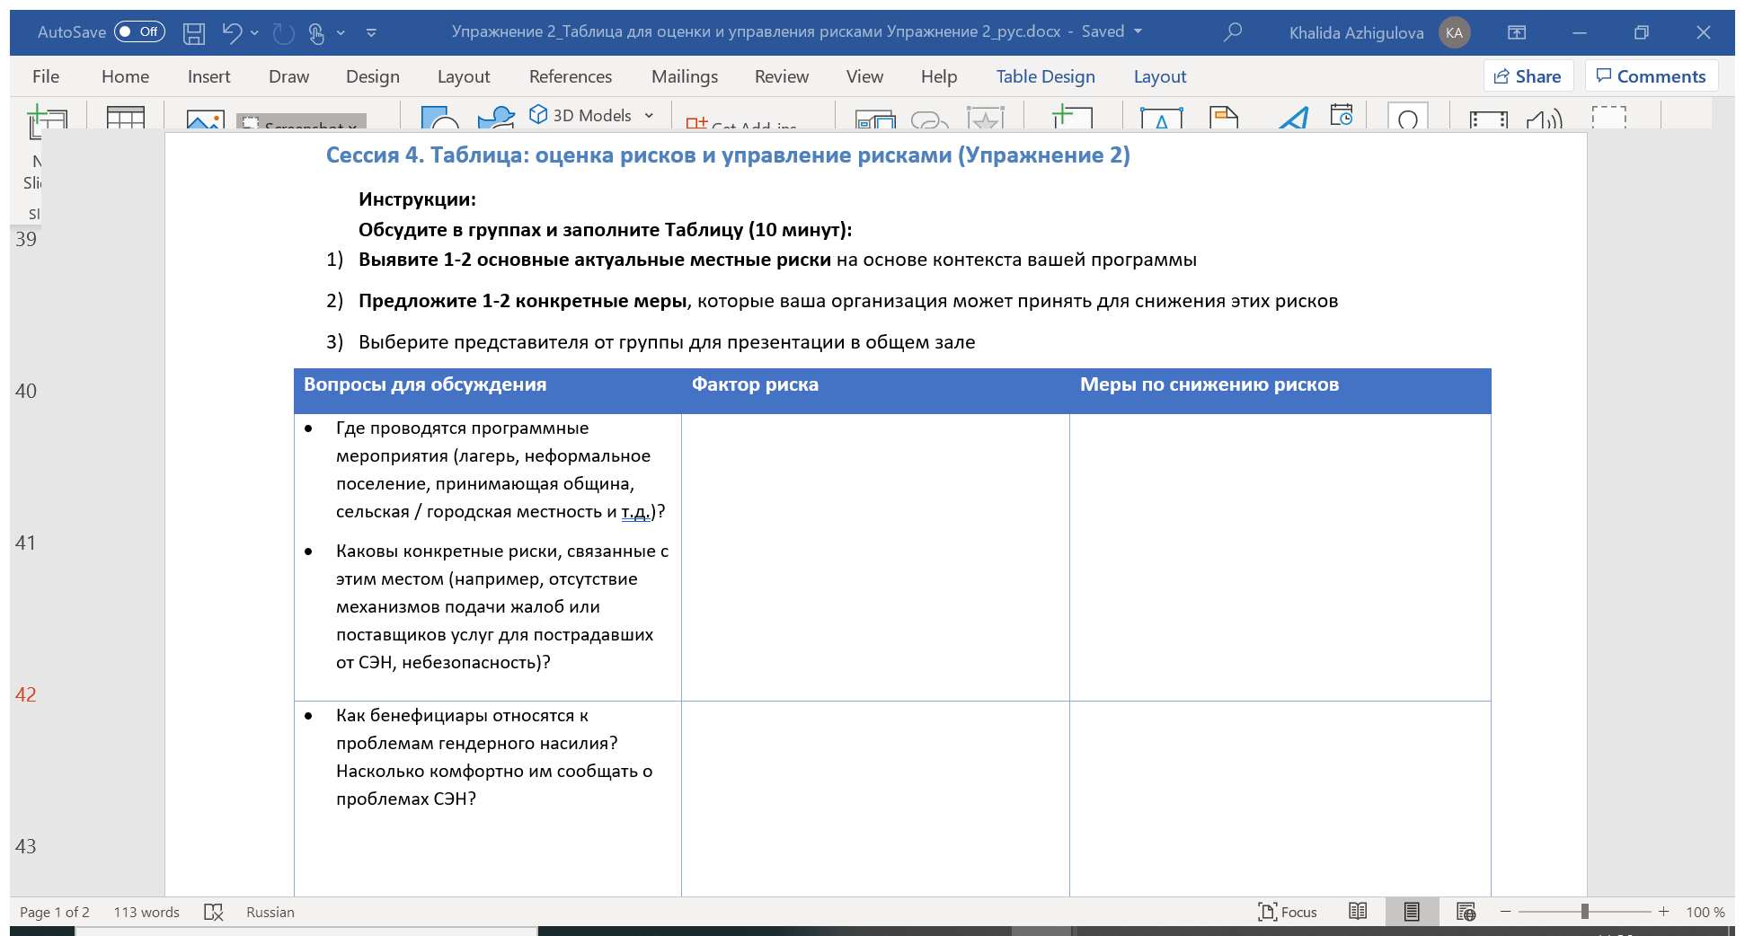

Slide 24
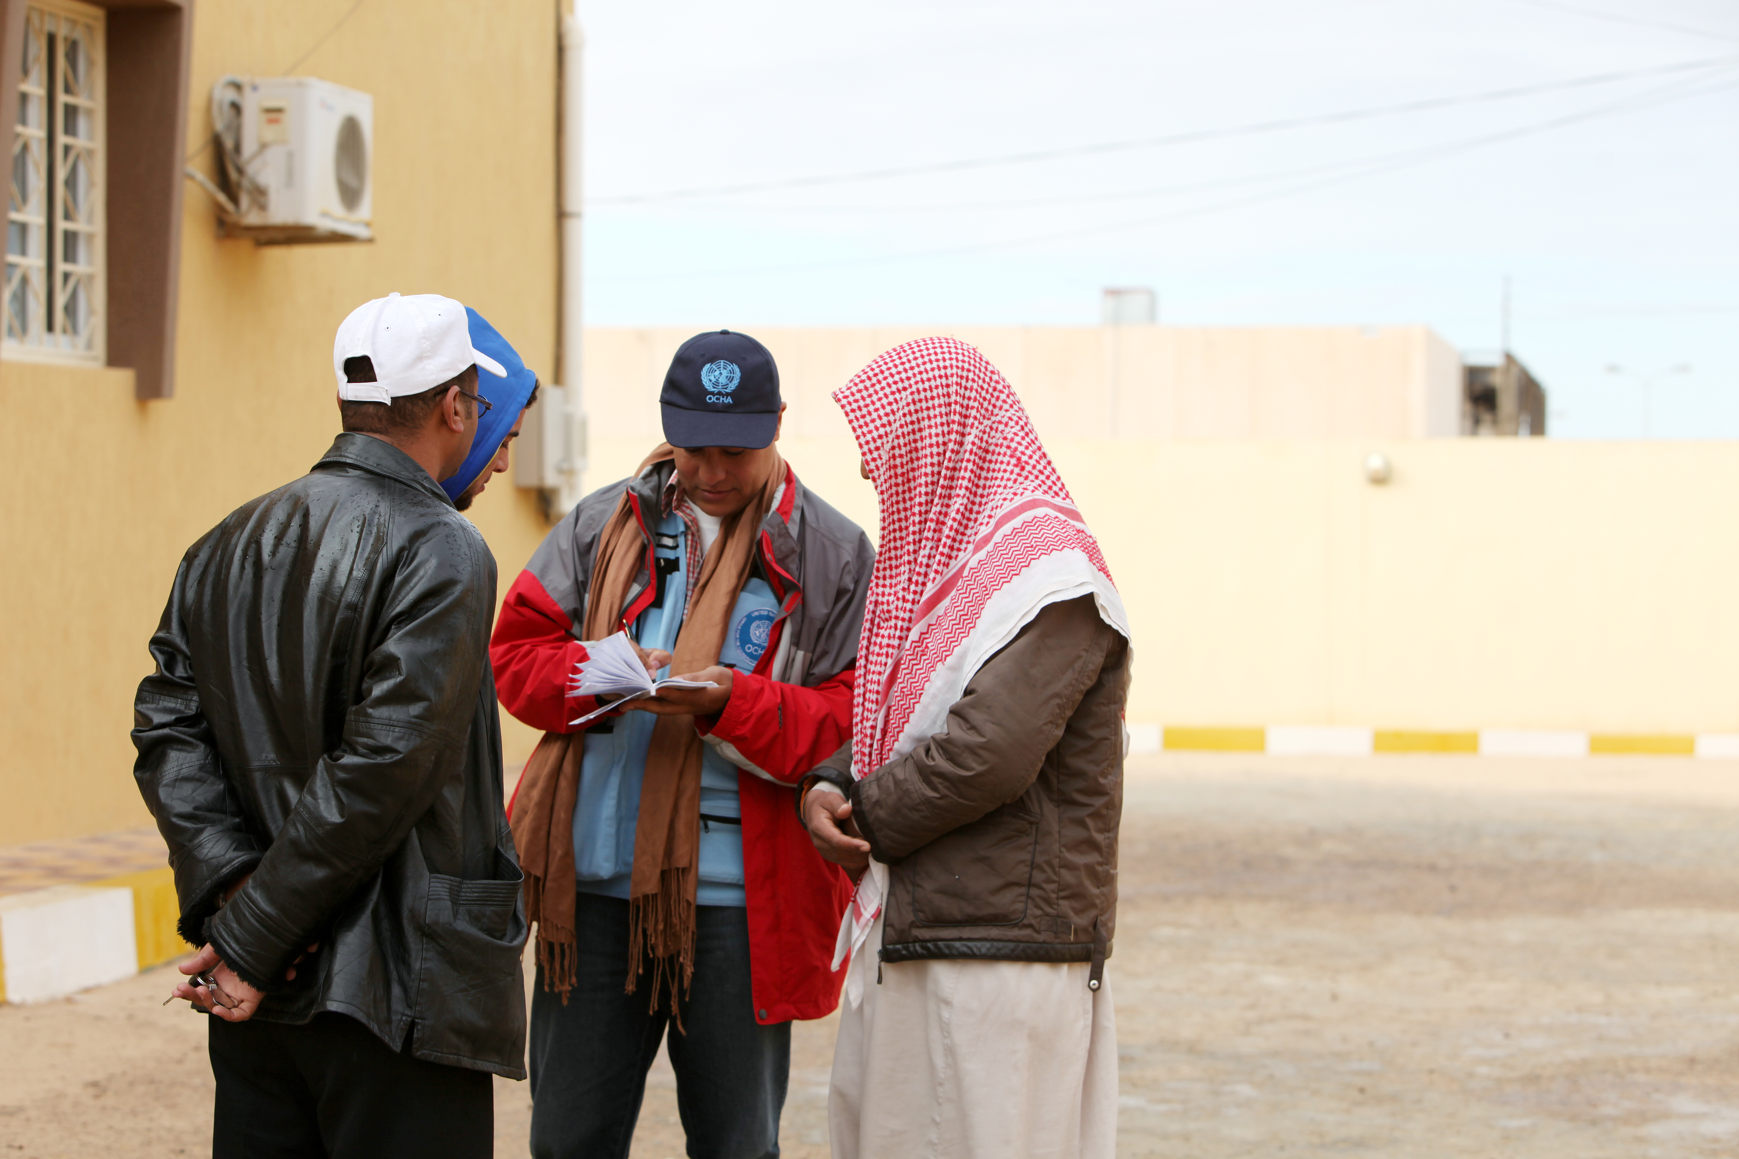
Информирование и отчетность
Механизмы информирования
Информирование об обвинениях и отчетность, предоставляемая в ЮНФПА
UN Photo/David Ohana
Notes:
Информирование и отчетность также является важным шагом для оказания поддержки лица, пережившего СЭН, свидетелей и других лиц и прекращения случаев безнаказанности.
Инструментарий сообщает о важных принципах эффективного информирования и отчетности и о том, как предоставлять информацию в ЮНФПА. Мы рассмотрим оба аспекта во время этой сессии.

Slide 25
Основные принципы информирования и отчетности
Доступность
Безопасность
Способность реагирования
конфиденциальность
прозрачность
UN Photo/Martine Perret
Notes:
Партнеры могут использовать как внутренние, так и внешние механизмы информирования и отчетности для персонала и участников программы.
Механизмы должны дать возможность бенефициарам передавать жалобы СЭН, связанные с персоналом другой организации, в соответствующую организацию
Механизмы информирования и отчетности должны придерживаться принципов безопасности, конфиденциальности, прозрачности и доступности. Спросите участников: что означает каждый из этих принципов? Затем объясните их более подробно:
безопасность – не создавайте или не усугубляйте риски
конфиденциальность – ограничивайте число людей, имеющих доступ к сообщаемой информации; опускайте информацию, позволяющую установить личность; позволяйте людям информировать об инцидентах в анонимном порядке.
прозрачность – получите предварительное информированное согласие заявителя, если только заявитель не является сотрудником ООН или сотрудником партнера, который обязан сообщать о СЭН. Четко объясните, как будет осуществляться обмен информацией, с кем и с какой целью, в том числе для проведения расследования и помощи лицам, переживших СЭН.
доступность – механизм информирования и отчетности должен устранять языковые барьеры, а также такие барьеры как денежные расходы и время, необходимые для того, чтобы к ним прибегнуть, принимая во внимание целевую аудиторию (возраст, пол, образовательный уровень, способности, и т.д.)
Способность реагирования: правильно функционирующий механизм подачи жалоб должен обеспечивать своевременное реагирование, иметь адекватные ресурсы и управляться надлежащим образом прошедшими подготовку лицами.

Slide 26
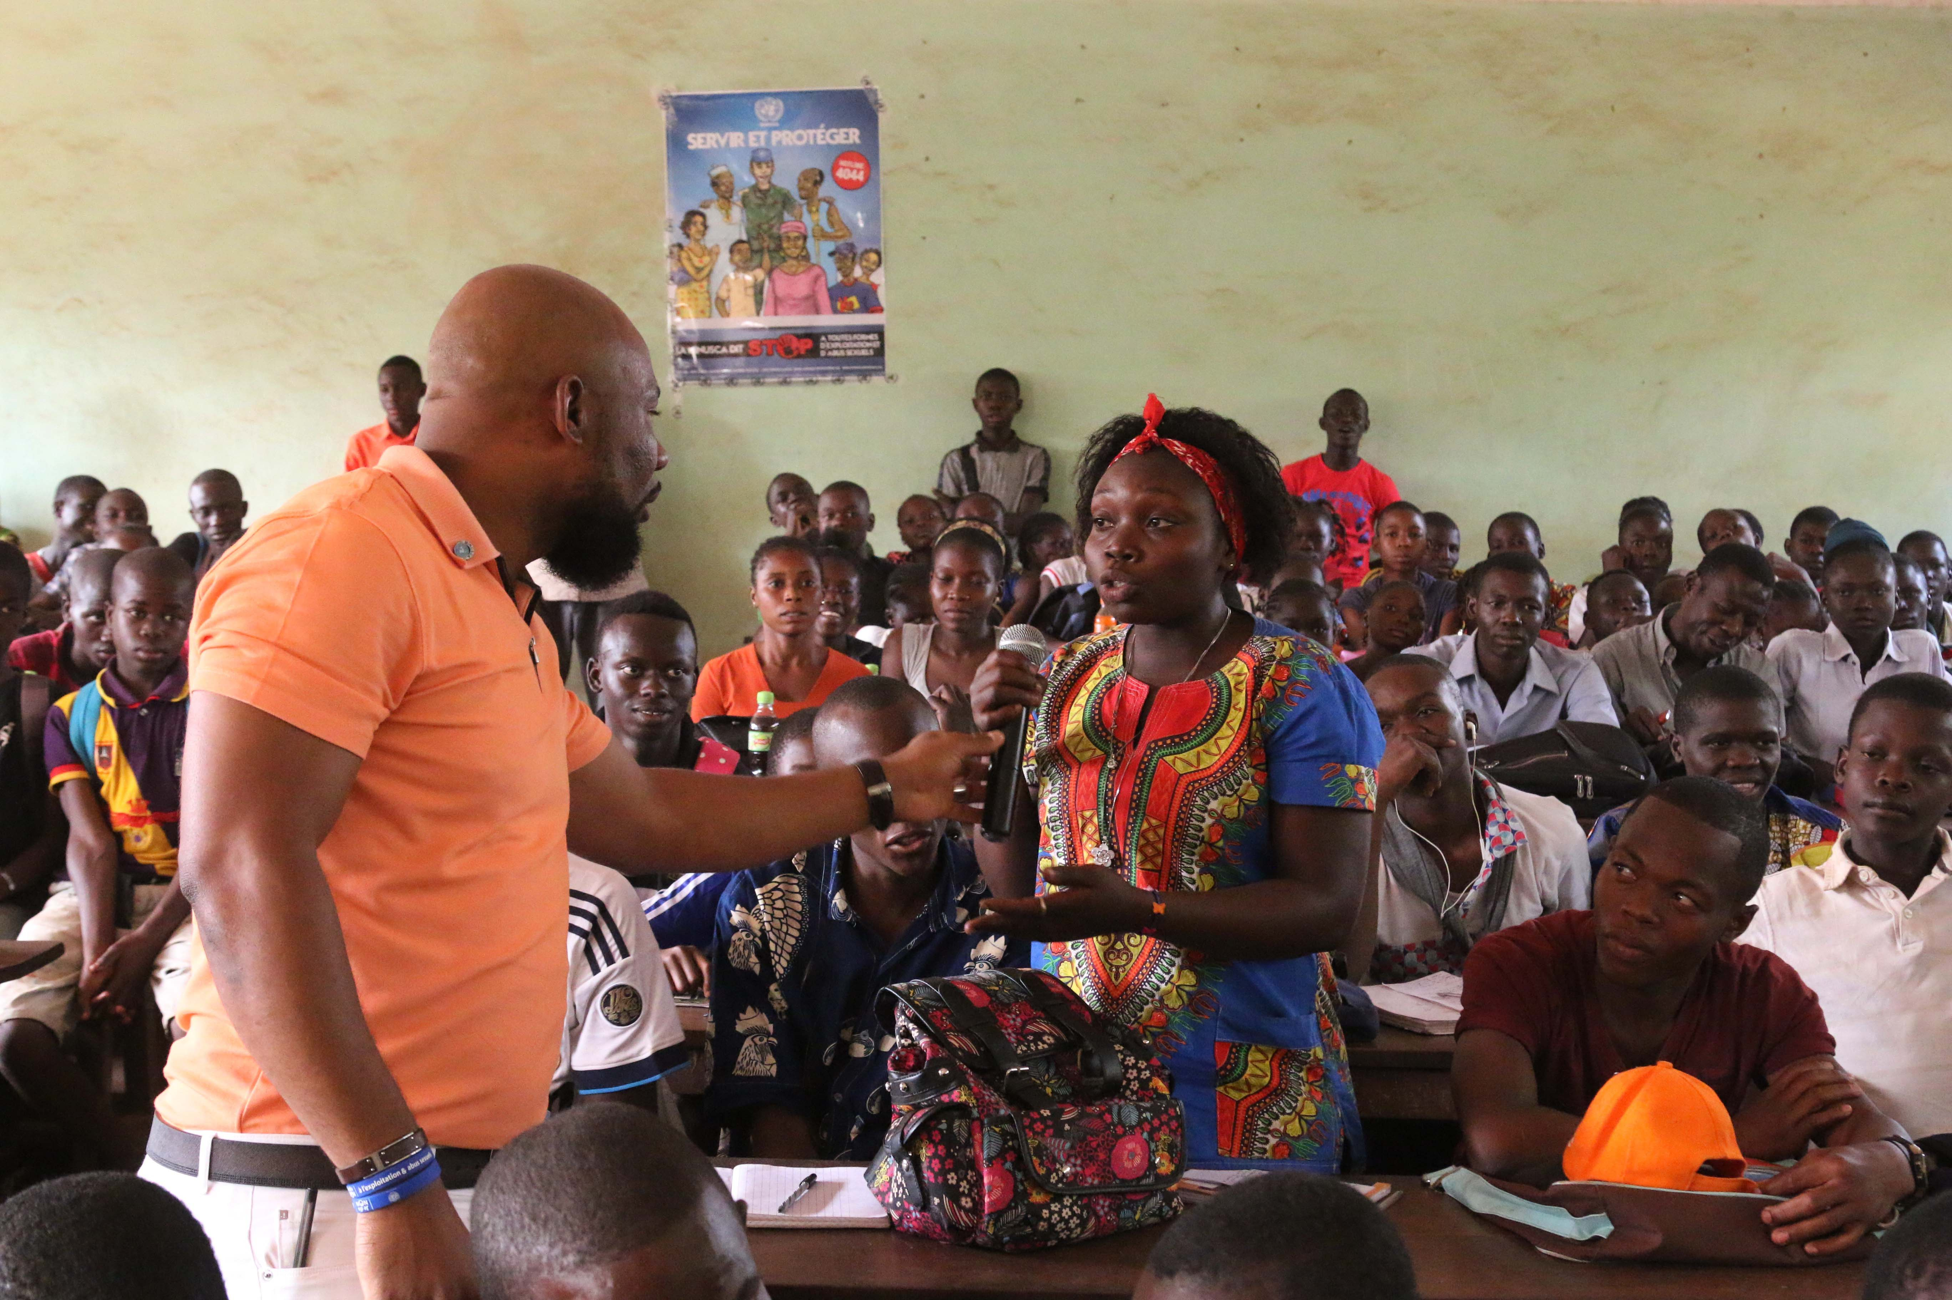
Механизмы информирования и отчетности
Внутренний механизм
Межучрежденческий механизм
Многочисленные каналы
Консультирование с пользователями
Широкая пропаганда
Обеспечение качества информирования и отчетности
UN Photo//Herve Serefio
Notes:
Как минимум, партнерам необходимо иметь собственные внутренние механизмы информирования и отчетности (процедуры) для улучшения информирования и отчетности перед старшим руководством, ЮНФПА и другими заинтересованными сторонами. Однако, они могут использовать совместные межучрежденческие механизмы информирования и отчетности в дополнение к своим собственным усилиям.
Для персонала, бенефициаров и местного населения важно иметь многочисленные каналы информирования и отчетности (личное информирование назначенных для этого сотрудников ; информирование с помощью бесплатных телефонных горячих линий, СМС, текстовых сообщений или по электронной почте; использование защищенных ящиков; и т.д.). Спросите участников о плюсах / минусах этих каналов.
Организации должны консультироваться с участниками программы и местными сообществами (включая женщин, детей, людей с инвалидностью и другие соответствующие заинтересованные стороны) о факторах риска, о проблемах, связанных с подачей жалоб, и о том, как сделать механизмы информирования безопасными, конфиденциальными, прозрачными и доступными).
Организации должны широко распространять информацию о всех имеющиеся каналы информирования и отчетности среди персонала, бенефициаров и местного населения.
Организации должны обеспечить, чтобы сообщение о предполагаемом инциденте было как можно более подробным при соблюдении вышеуказанных стандартов эффективного информирования и отчетности. Если у них еще нет формы информирования и отчетности, они могут адаптировать форму, предоставленную в Инструментарии (Инструмент 8: ОБРАЗЕЦ ФОРМЫ ОТЧЕТА ОБ ИНЦИДЕНТЕ С ОБВИНЕНИЯМИ В СЭН).

Slide 27
Информирование и отчетность для ЮНФПА
Требуется:
от всех партнеров
в случаях опасений или подозрений
оперативно
Сообщать:
Главе странового представительства ЮНФПА
Управление служб ревизии и расследований ЮНФПА
Регулярно предоставлять информацию ЮНФПА
Notes:
Являясь частью системы ООН, ЮНФПА обязан сообщать Генеральному секретарю ООН о любых обвинениях в СЭН, связанных с персоналом или его партнерами. В связи с этим партнерские организации обязаны сообщать обо всех проблемах или подозрениях, возникающих в связи с их партнерскими соглашениями с ЮНФПА, таким образом, чтобы обеспечить безопасность всех участников. Это означает, что они могут отправлять отредактированную версию и опускать имена и идентификационную информацию лиц, участвующих в деле. Требования к информированию и отчетности перечислены здесь.
Организации должны информировать ЮНФПА (через свои соответствующие страновые отделения) о зарегистрированных случаях, регулярно предоставляя обновленную информацию о результатах, связанных с этим делом, процессом расследования (где это уместно) и направлениями лиц, переживших СЭН и других..

Slide 28
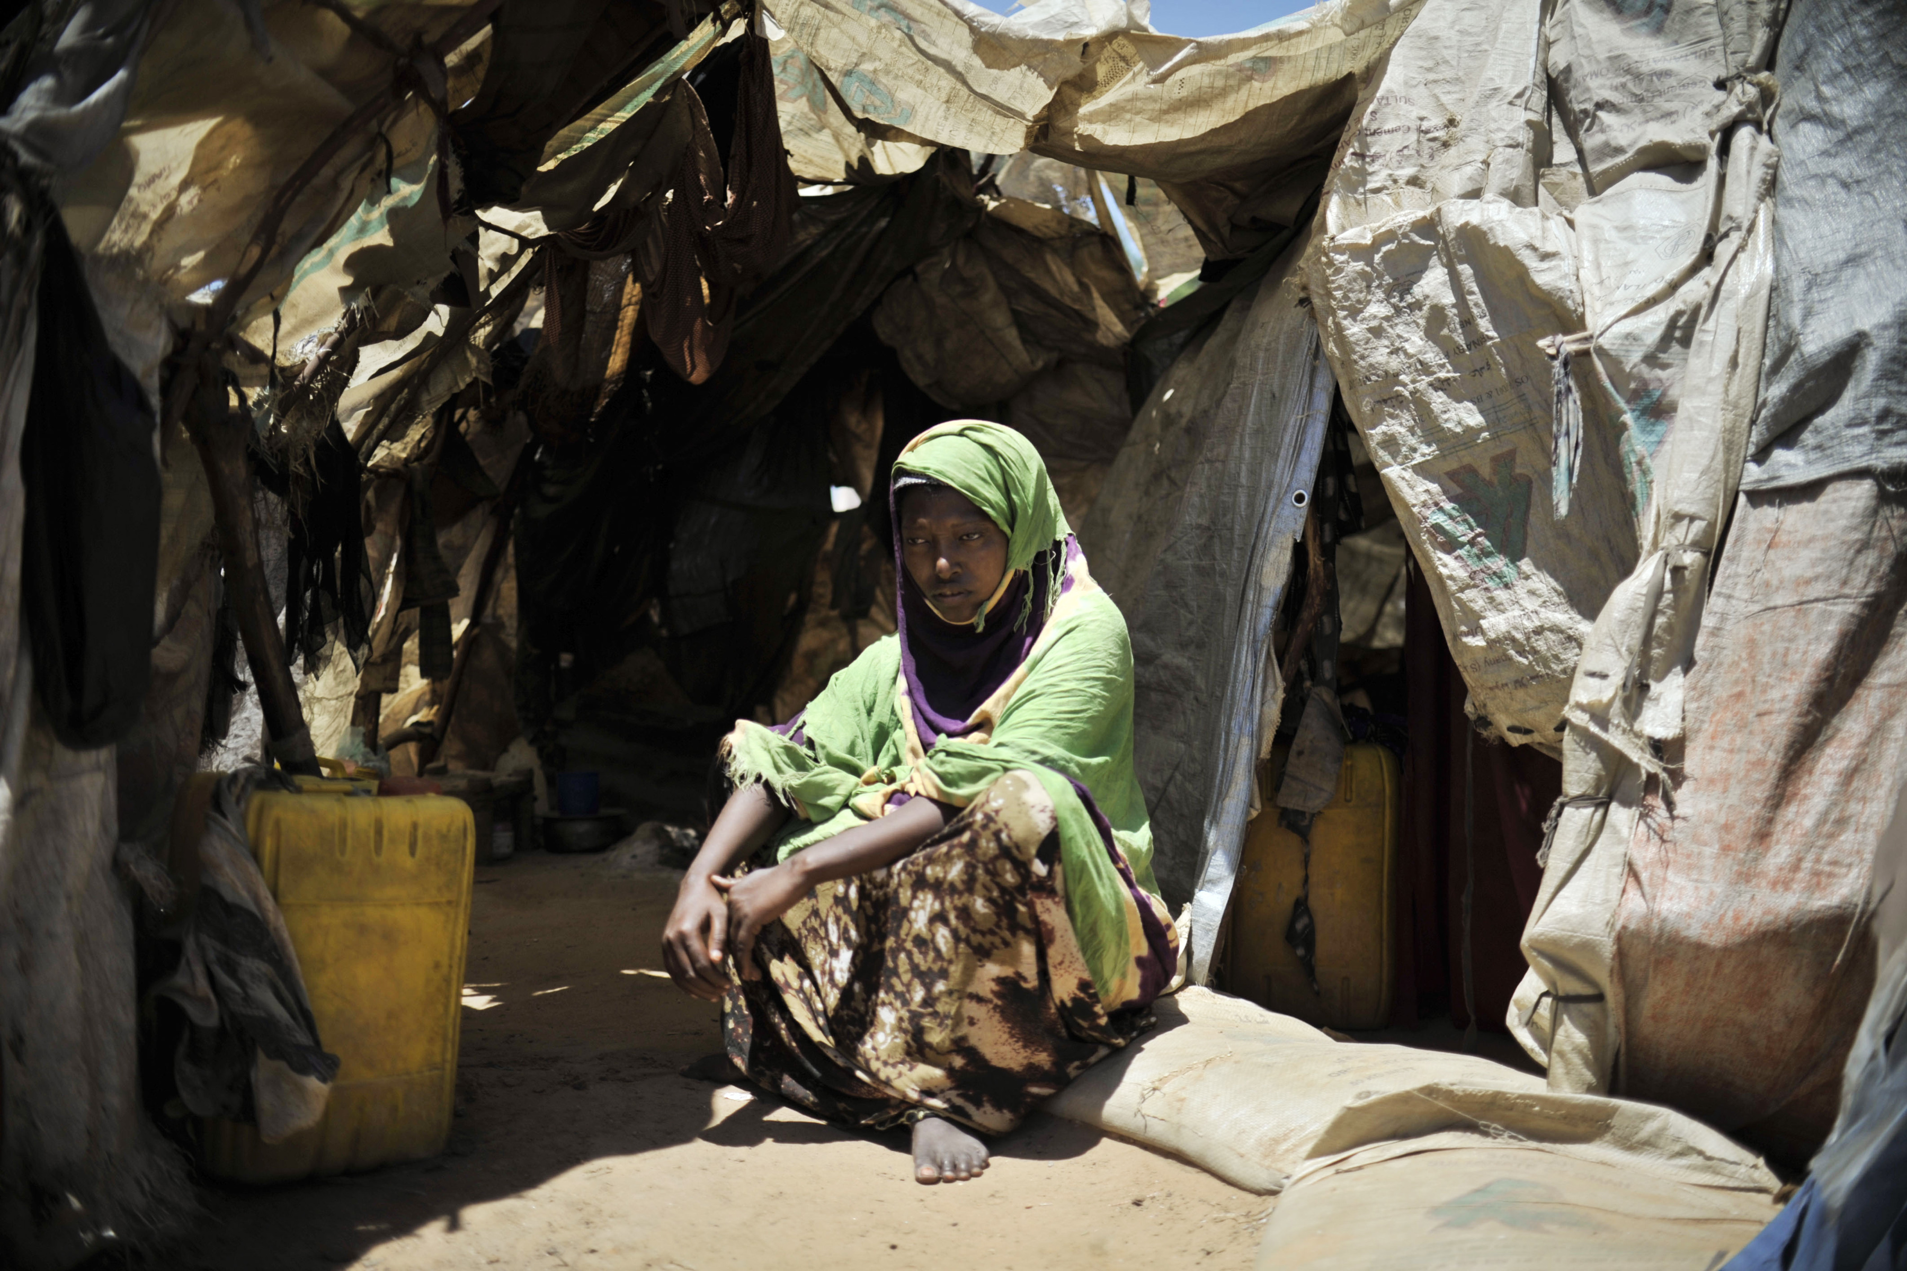
Помощь
Потребности в услугах
Процесс направления
UN Photo/Tobin Jones
Notes:
Одна из основных целей информирования и отчетности об обвинениях заключается в том, чтобы предоставить лицам, переживших СЭН поддержку и защиту, в которой они нуждаются.
Организации несут ответственность за обеспечение того, чтобы лица, пострадавшие от СЭН, предположительно совершенных их сотрудниками, незамедлительно получали профессиональную помощь путем предоставления им услуг напрямую или путем направления их к соответствующим поставщикам услуг.
ЮНФПА привержен сотрудничеству с партнерами в целях оказания поддержки в предпринимаемых ими усилиях, где это необходимо, в рамках текущих программ по защите детей и борьбе с ГН.
Данная сессия о помощи будет посвящена потребностям лиц, переживших СЭН (и других) в услугах, а также процессу направления.

Slide 29
Помощь
Поддержка детей, рожденных в результате СЭН
Кто имеет право на получение помощи
Список поставщиков услуг
юр. услуги
Основная мат. помощь
мед. услуги
лица, пережившие СЭН
психосоц. поддержка
безопасность
Notes:
Правомочность лиц, переживших СЭН: Лицу, пережившему СЭН, трудно выступить с обвинением, и расследование может занять очень много времени. Таким образом, организации должны убедиться в том, чтобы лица, пережившие СЭН, получили оперативную помощь и защиту. Пострадавшие также не обязаны идентифицировать преступника или доказывать, что они являются жертвами СЭН, чтобы получить доступ к услугам.
Соответствующие организации должны учитывать потребности в защите и поддержке свидетелей, заявителей, предполагаемых нарушителей и других лиц, имеющих отношение к делу. Попросите участников поделиться примерами о том, какие могут быть потребности в поддержке предполагаемых преступников.
Организации должны иметь актуализированный список местных поставщиков услуг, в соответствующих случаях должны быть предусмотрены варианты как для детей, так и для взрослых, переживших трагические инциденты СЭН (например, названия учреждений, оказывающих медицинскую помощь детям и взрослым). На графике выделены некоторые области, которые могут понадобиться лицу, пережившему СЭН (и другим). (Примечание для ведущего: вы также можете предложить такой актуализированный список поставщиков услуг участникам). Образец направления см.:
На слайде Вы видите примеры возможной защиты и потребности в услугах лица, пережившего СЭН в этих шести областях и предоставить дополнительные примеры, где это необходимо.
безопасность: планирование мер по обеспечению безопасности пострадавших, предоставление убежища, помощь в переселении
психосоциальная поддержка: психиатрическая помощь, эмоциональная и практическая поддержка, как индивидуальная, так и на уровне общины
базовая материальная помощь: обеспечение пострадавшего продовольствием, одеждой, жильем, школьной реинтеграцией и средствами к существованию
юридические услуги: бесплатное юридическое консультирование, юридическое представительство
медицинская помощь: постконтактная профилактика (ПКП) для профилактики ВИЧ (в течение 72 часов после возможного контакта); лечение инфекций, передаваемых половым путем (ИППП), уход во время беременности
поддержка детей, рожденных в результате СЭН: медицинская и психосоциальная помощь, рассмотрение заявлений об отцовстве и алиментах
Во многих случаях, организации могут использовать картирование существующих служб, занимающихся вопросами ГН и ЗД, а также маршруты направления пострадавших в соответствующие межучережденческие органы. Особенно в случаях, касающихся детей, организациям следует также консультироваться со страновыми представительствами ЮНФПА.

Slide 30
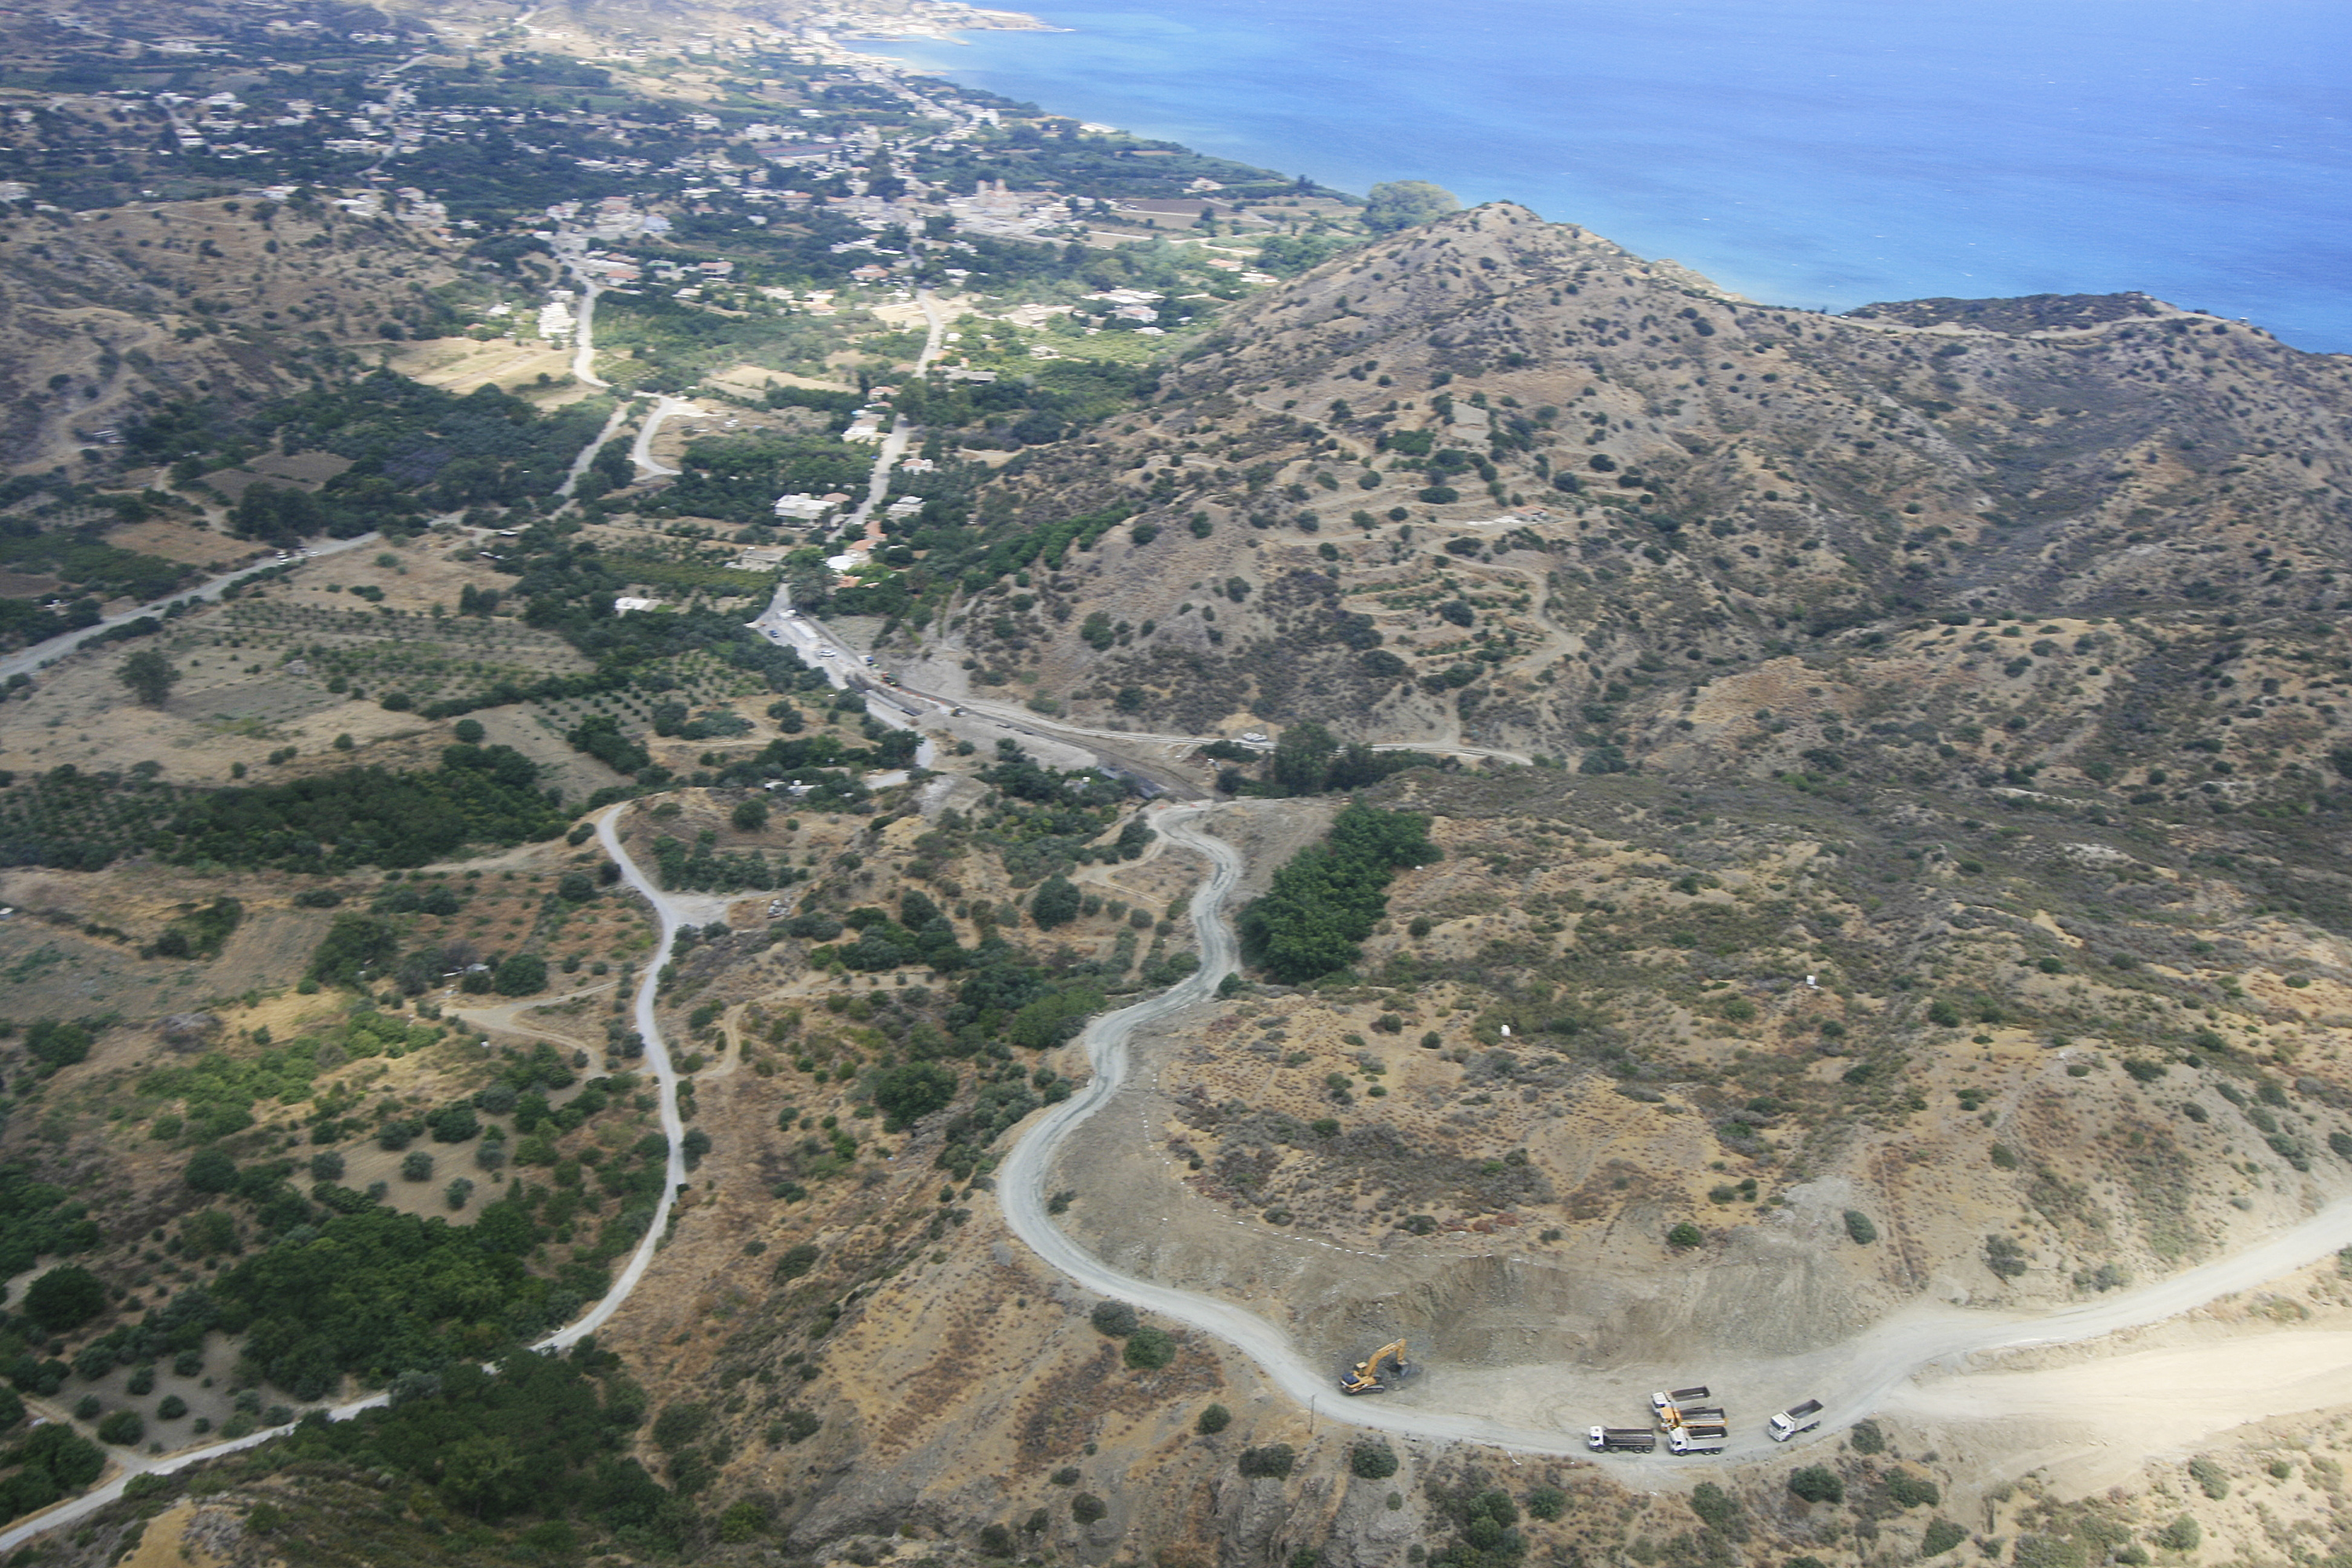
Маршруты направления
процедура направления
информированное согласие
конфиденциальность
риски
наилучшие интересы ребенка
UN PhotoUNFYCIPi
Notes:
Организации должны иметь установленные процедуры управления процессом направления.
Ключевые моменты для партнеров, чтобы рассмотреть с точки зрения маршрутов:
Привести процесс направления организации в соответствие с существующими межучрежденческими процедурами и протоколами.
Подготовить персонал, ответственный за получение заявлений об обвинениях, предоставив актуализированные формы направления к специалистам (Инструмент 9: ОБРАЗЕЦ ФОРМЫ НАПРАВЛЕНИЯ) и обеспечить надлежащую подготовку по направлению дел о ГН/СЭН.
ВСЕГДА получать информированное и добровольное согласие, прежде чем содействовать в оказании помощи. Каждая личность имеет право отказаться от всех/некоторых видов предлагаемых услуг. Объясните, как соцработники должны адаптировать свой процесс при работе с людьми с ограниченными возможностями или детьми (для получения дополнительной информации см. Инструментарий)
Действовать, исходя из “наилучших интересов ребенка” при принятии решений, касающихся оказания помощи и направления к специалистам (например если семья не дает информированного согласия на «защиту достоинства семьи» или по другим причинам,) Если организации не имеют внутреннего опыта или имеют дело со сложными случаями, они могут обратиться за поддержкой к партнерам ГН или ЗД.
Соблюдать конфиденциальность лиц, причастных к инциденту (например, предоставление информации только ограниченному числу лиц, руководствуясь принципом «необходимо знать»)
Учитывать потенциальные риски, возникающие у пострадавших в результате СЭН (и их семей) и принимать при необходимости меры предосторожности.

Slide 31
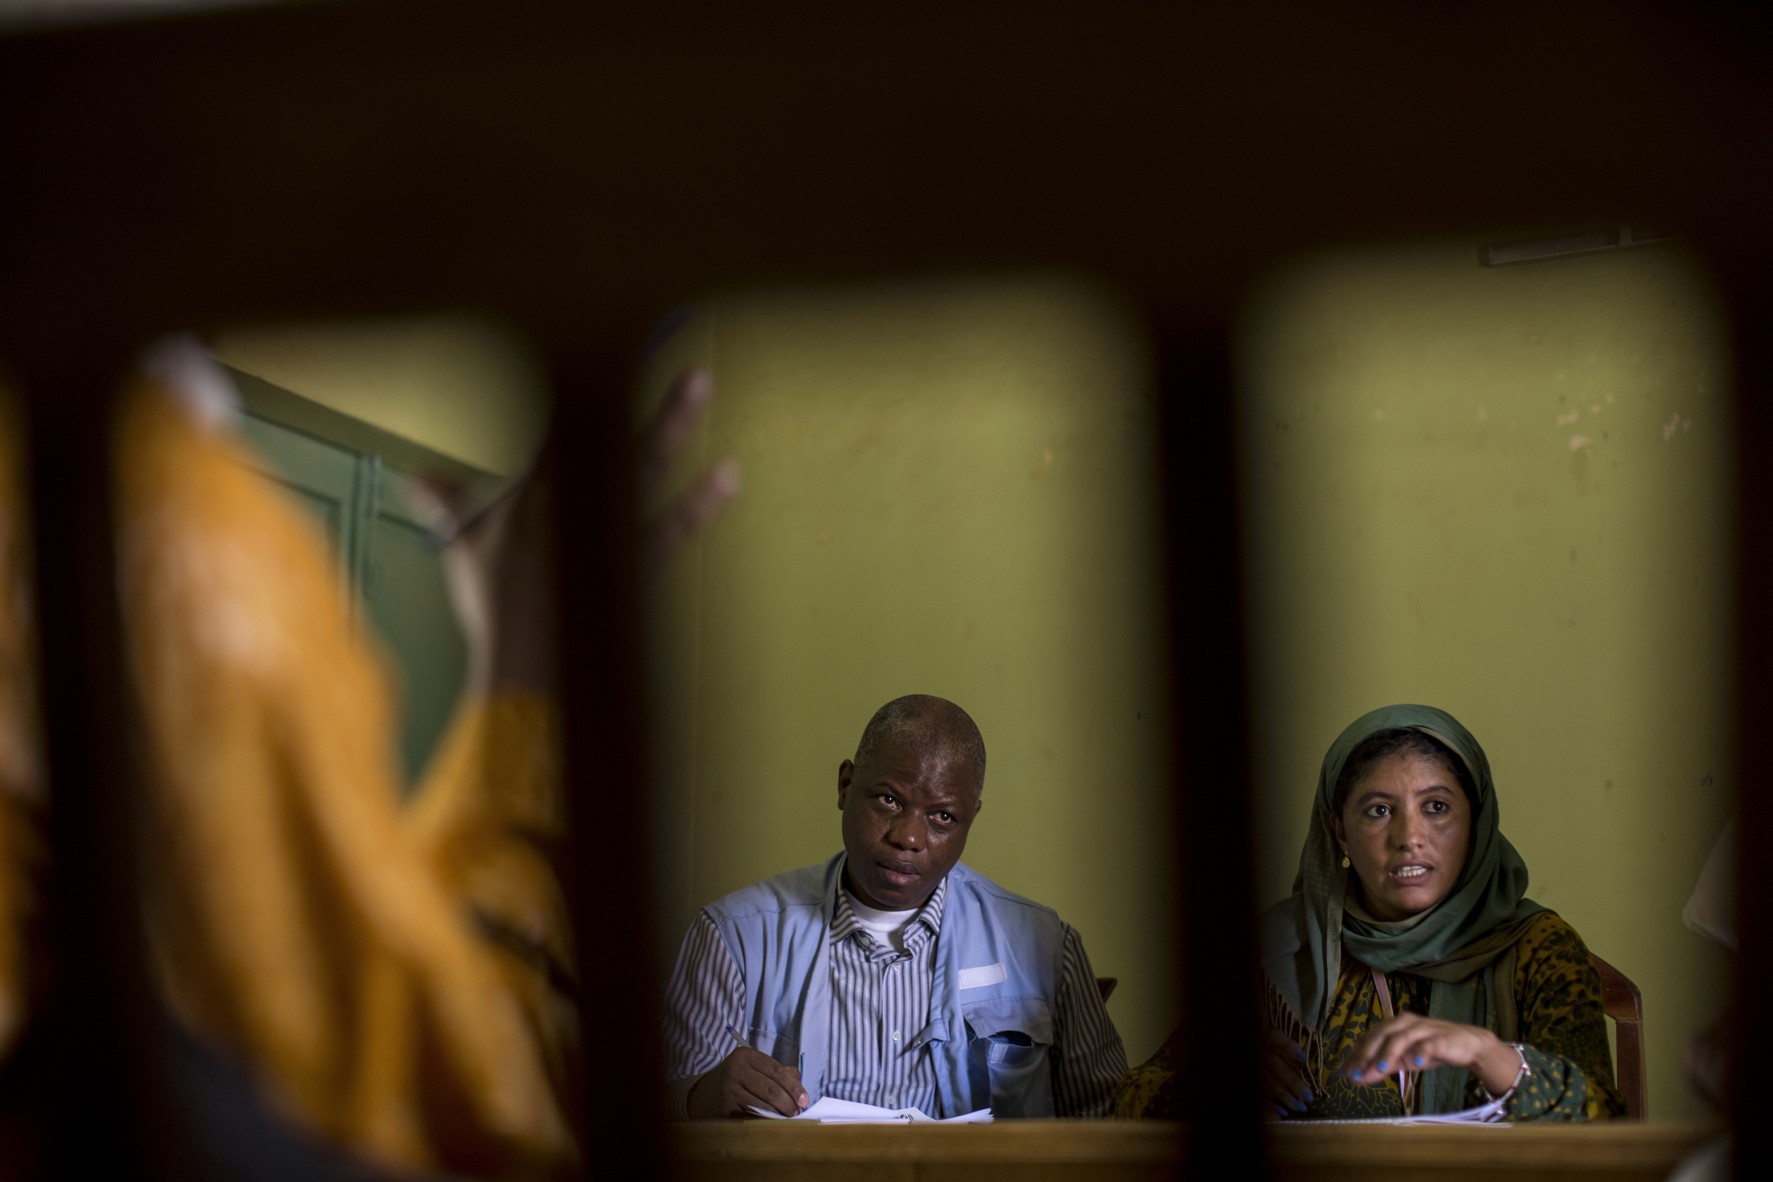
Расследования
Процедуры
Вовлечение ЮНФПА
UN Photo/Marco Dormino
Notes:
Партнеры должны обеспечить незамедлительное расследование обвинений в СЭН, касающихся их сотрудников.
Во всем мире существует очень низкий процент зарегистрированных случаев, приводящих к расследованию (актуальную информацию см. по ссылке: https://www.un.org/preventing-sexual-exploitation-and-abuse/content/quarterly-updates ).
Проблемы, связанные с повышением ответственности за СЭН? включают:
Ограниченные возможности расследования или ресурсы организации
Нехватка квалифицированных следователей в местах, где они работают
Слабые возможности национальных и местных правоохранительных органов.
Подготовленность: Это становится еще более важным для организаций, чтобы на ранних этапах оценить свой потенциал по проведению расследований и провести работу с ЮНФПА, донорами или другими организациями-партнерами по выявлению вариантов удовлетворения их потребностей и возможностей (например, оказание юридических услуг на безвозмездной основе, обращение к партнеру с просьбой спонсировать работу следователя)/выделить кадры для проведения расследования(-ий).
Эта сессия будет охватывать некоторые процедуры, которые организации должны будут подготовить!

Slide 32
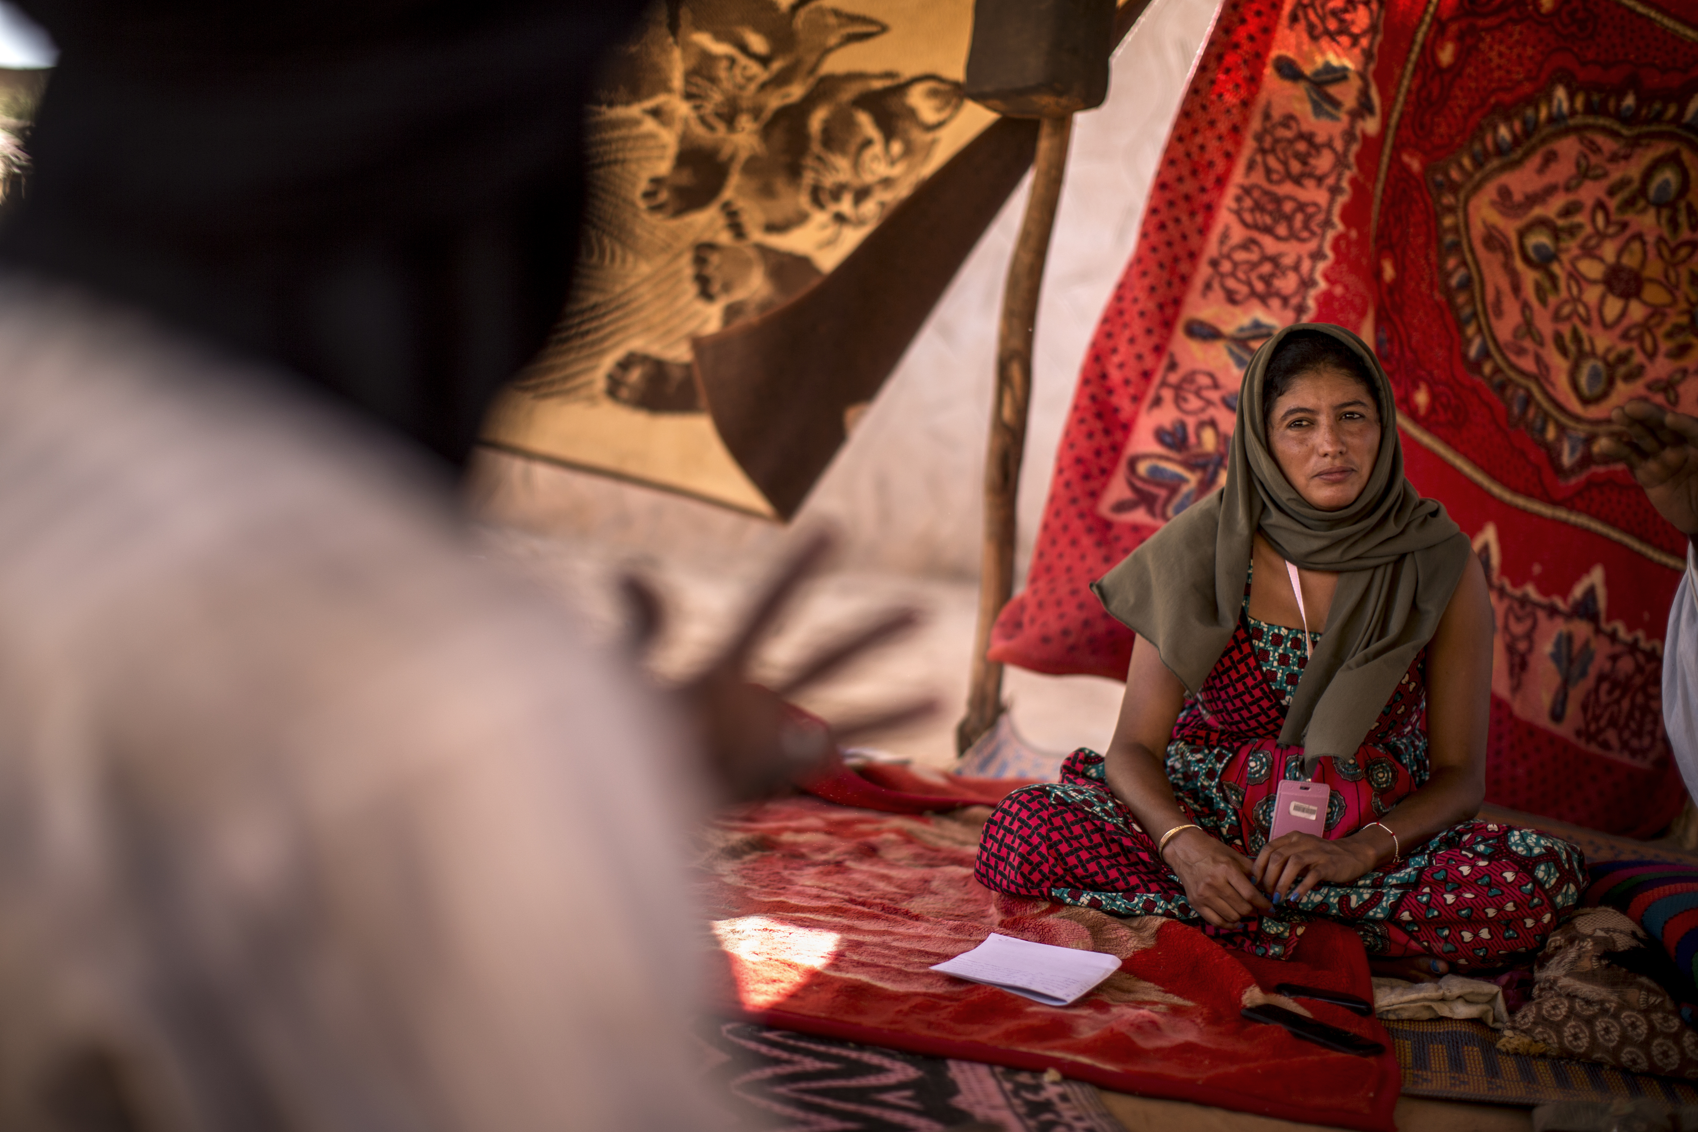
Процедуры расследования
Внутренние процессы
Наем следователя(-ей)
Конфликты интересов
Коммуникации
UN Photo/Marco Dormino
Notes:
Установить внутренний процесс для рассмотрения всех обвинений и принятия решений о последующих шагах, например, решения могут включать необходимость внутреннего расследования и/или передачи в местные правоохранительные органы или непосредственные последствия для предполагаемого нарушителя (например, временное отстранение от работы). Подсказка: Всегда ведите записи, обосновывающие ваш курс действий.
Вы можете также принять на работу или нанять опытного, беспристрастного и подготовленного следователя(-ей) (см. Инструмент 10: ОБРАЗЕЦ ТЕХНИЧЕСКОГО ЗАДАНИЯ ДЛЯ СЛЕДОВАТЕЛЯ ПО ДЕЛАМ ОБ ОБВИНЕНИЯХ В СЭН)
Важно Выявлять и регулировать конфликты интересов путем проверки того, что персонал и эксперты, участвующие в расследовании, не имеют личных/профессиональных отношений с лицами, участвующими в деле или не имеют личной заинтересованности в результатах расследования.
Важно Управлять обменом информацией и коммуникациями, чтобы защитить тех, кто непосредственно вовлечен в процесс, а также для обеспечения целостности процесса. (см. Инструмент 11: ОБРАЗЕЦ НАПОМИНАНИЯ О СОБЛЮДЕНИИ КОНФИДЕНЦИАЛЬНОСТИ В ХОДЕ СЛЕДСТВИЯ ПО ДЕЛАМ О СЭН)

Slide 33
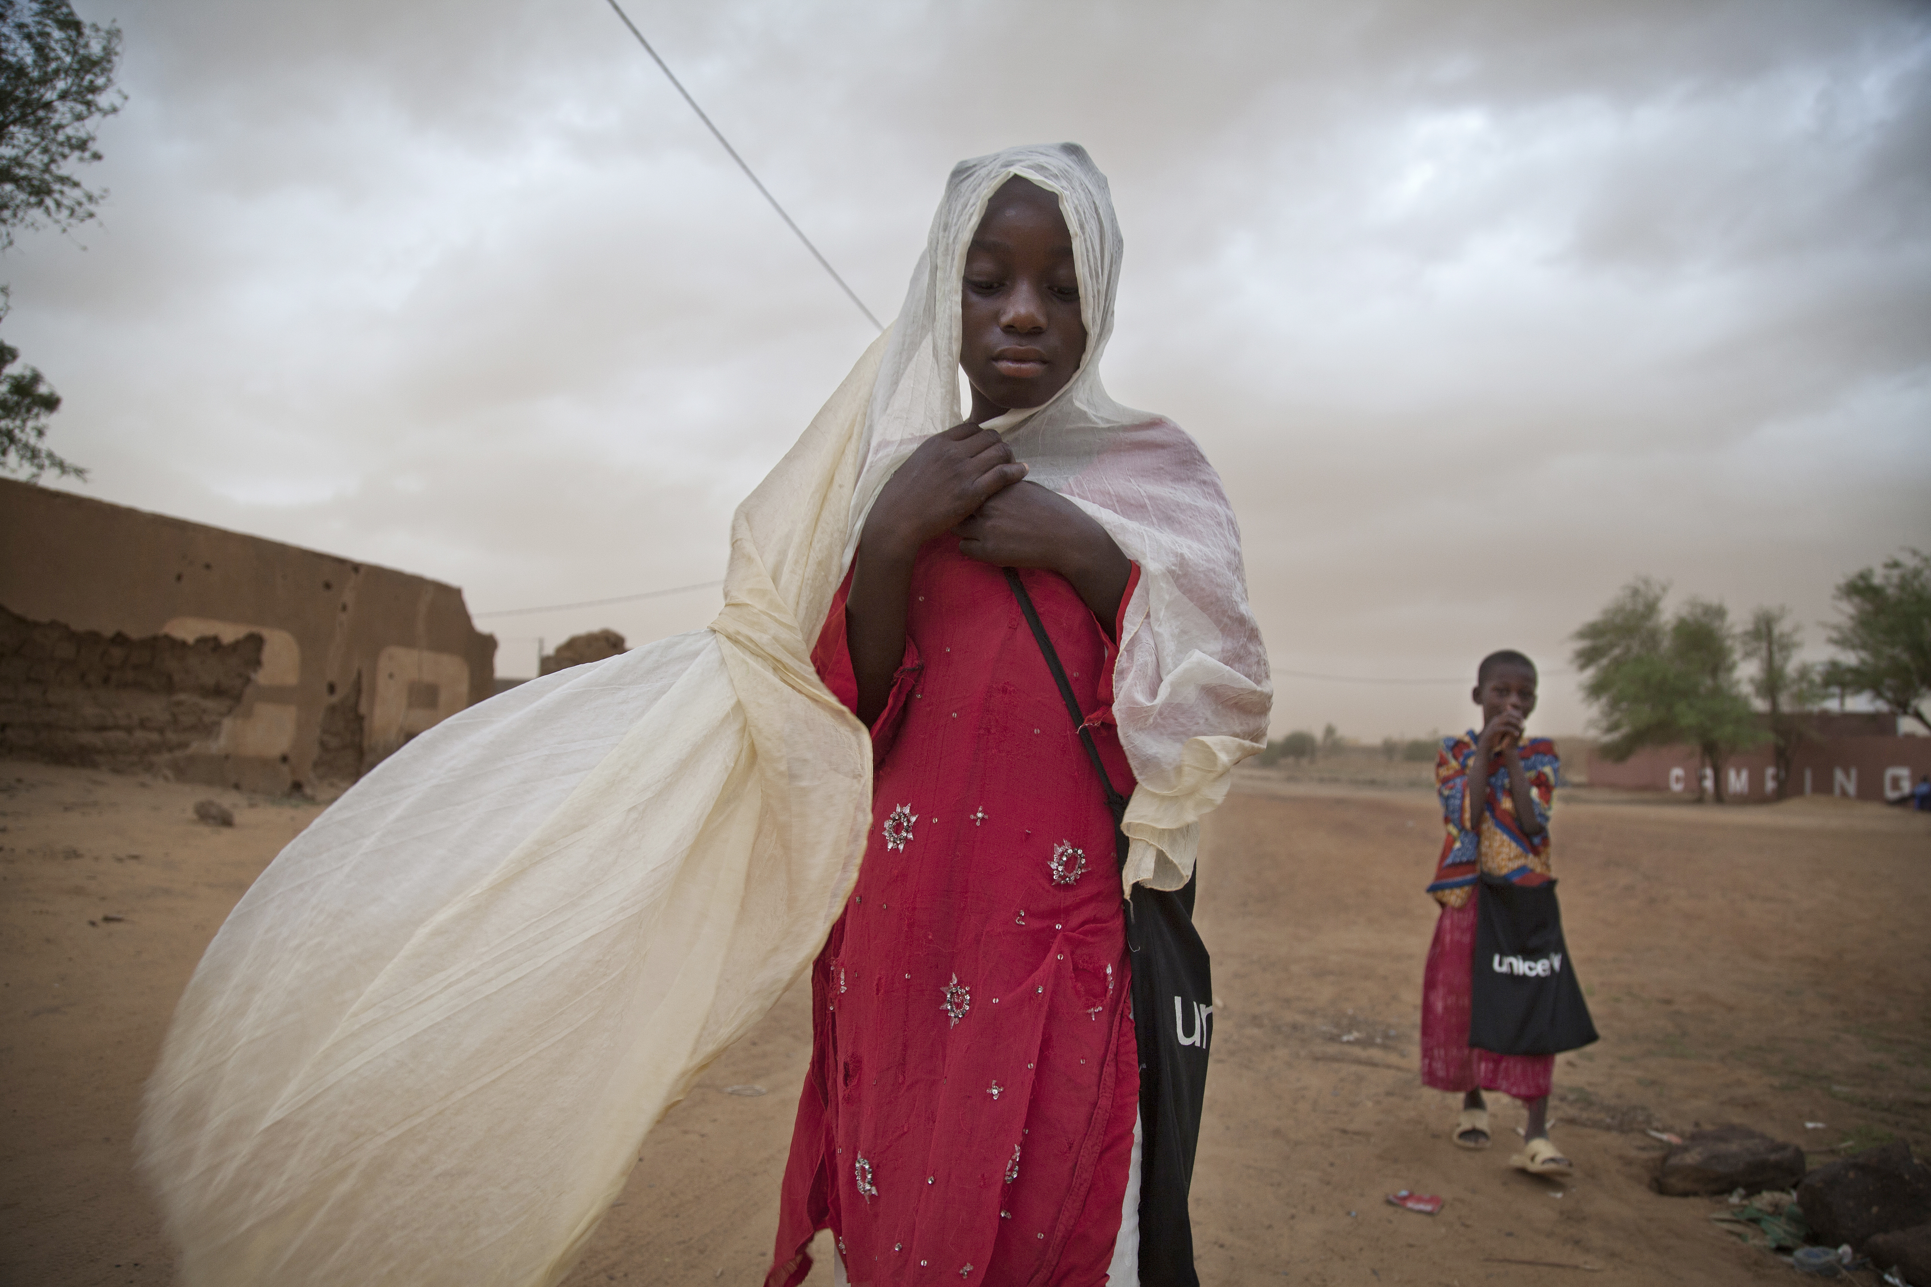
Процедуры расследования
Поддержка лиц
Управление рисками
Отслеживание результатов расследования
UN Photo/Marco Dormino
Notes:
Важно Предоставлять надлежащую защиту и другую поддержку пострадавшим, свидетелям и заявителям/информаторам, и предполагаемым нарушителям при необходимости. Оказываемая поддержка может разной (с учетом возраста, пола, способностей, других факторов). Возможная помощь может включать услуги независимого юрисконсульта и и/или советника/специалиста по поддержке для оказания эмоциональной поддержки, обмена актуальной информацией о ходе расследования. В случае участия детей в процессе, важно, чтобы он проходил дружественным для ребенка способом.
Важно актуализировать оценку рисков (и планов обеспечения защиты) поскольку ситуация может получить свое развитие (Инструмент 12: ШАБЛОН ДЛЯ ОЦЕНКИ И УПРАВЛЕНИЯ РИСКАМИ В ХОДЕ РАССЛЕДОВАНИЙ ДЕЛ О СЭН)
Важно Следить за результатами расследования:
Сообщать о результатах расследования лицам, сопричастных к делу и выяснять, требуется ли им дополнительная поддержка
Принимать соответствующие дисциплинарные меры в отношении виновного при наличии официальных обвинений
Сообщать о нарушении в соответствующие местные правоохранительные органы (например, полиция)
Принимать решение о необходимости внесения изменений в политиках, процедурах и кадровом составе организации на основе результатов расследования

Slide 34
Вовлечение ЮНФПА в процесс расследования
Предоставлять ЮНФПА актуальную информацию о ходе проведения и результатах расследования
Делиться любыми соответствующими подробностями и доказательствами (по запросу)
Предоставлять информацию о состоянии и результатах расследования, проводимого национальными органами
UN Photo/Tobin Jones
Notes:
Партнеры должны информировать ЮНФПА о ходе проведения и результатах внутреннего расследования в той мере, в какой это юридически возможно.
По запросу, партнеры могут также поделиться соответствующими подробностями и доказательствами в той мере, в какой это юридически возможно
В случаях, когда расследование проводят национальные органы, партнеры могут не проводить собственное внутреннее расследование, но должны оказать ЮНФПА поддержку в получении информации о состоянии и результатах расследования, в той мере, в какой это юридически возможно.

Slide 35
Следующие шаги
Просим заполнить форму оценки тренинга до ---: https://docs.google.com/forms/d/e/1FAIpQLSfBfVBygLPFQicb2wcgdXRFY424brT4tG3cHMicRJHiJfw6jg/viewform?usp=sf_link (образец)
UN Photo/JC McIlwaine
Notes:
ОНЛАЙН ФОРМАТ: оценка по ссылке: https://docs.google.com/forms/d/e/1FAIpQLSfBfVBygLPFQicb2wcgdXRFY424brT4tG3cHMicRJHiJfw6jg/viewform?usp=sf_link
Упомяните, что Инструментарий и это обучение находятся на экспериментальной стадии, и они могут предоставить комментарии в отношении обоих ресурсов:
ЕСЛИ ОСТАНЕТСЯ ВРЕМЯ: Попросите каждого участника рассказать о событиях дня и о том, какую информацию они хотят донести до соответствующих организаций.
If time remains, ask each participant to share a highlight from the day and what they want to bring back to their respective organizations.
Explain next steps: read the prepared message
Thank participants and others involved in preparing this training.

Slide 36
Спасибо за Ваше участие!
Вопросы?
Notes:
Объясните следующие этапы: ПРОЧИТАТЬ СООБЩЕНИЕ
Поблагодарите участников и других лиц, принявших участие в подготовке к данному обучению.

